Slide 1
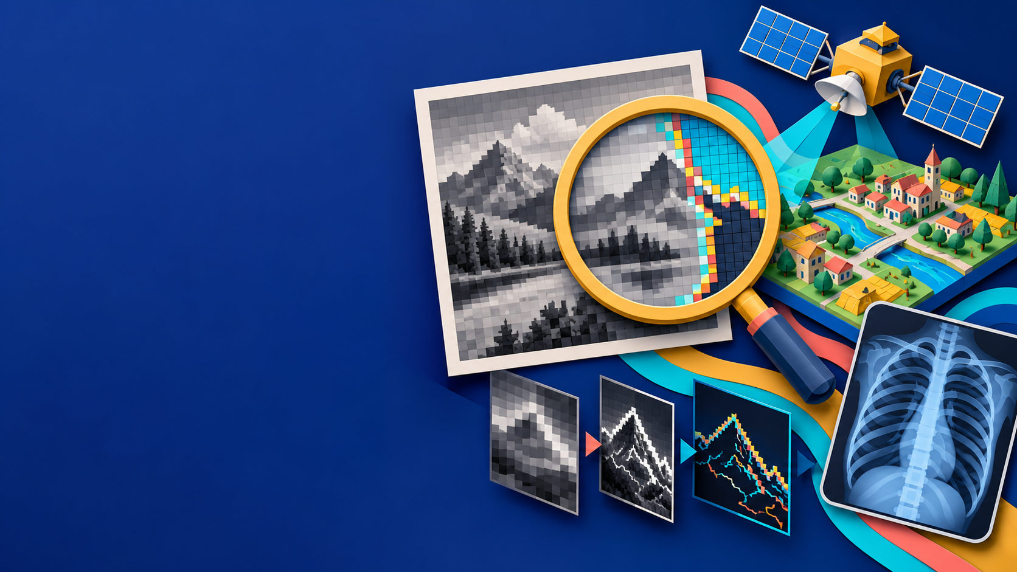
MINGGU 6
Sharpening
dan Edge
Enhancement
Detail citra, batas objek,
dan efek samping filter
Notes:
Minggu 6, Sub-CPMK 6. Slide 1: Judul dan citra utama.
Waktu: 00:00-01:30 | Layar: presentasi.
Cue pengajar: Tunjuk ilustrasi sampul yang bersifat konseptual. Data X-ray dan satelit nyata ditunjukkan pada bagian data/demonstrasi.
Narasi siap dibaca
Hari ini kita membahas sharpening dan edge enhancement pada Minggu 6, sesuai Sub-CPMK 6. Kita akan menggunakan empat metode: Sobel, Laplacian, unsharp masking atau high-boost, dan Canny. Semua metode ini berkaitan dengan perubahan intensitas, tetapi bentuk keluaran dan tujuannya berbeda.
Ilustrasi sampul menggambarkan tema pengolahan citra dan bukan data praktikum. Pada gambar X-ray nyata nanti, kita akan melihat bagaimana detail dapat tampak lebih tegas setelah pengolahan. Pada citra satelit, kita akan melihat batas jalan dan struktur di sekitarnya. Kedua gambar yang dipakai praktikum berasal dari data nyata. Ada juga kartu gambar sintetis untuk menjelaskan arah dan angka dengan lebih mudah.
Selama penjelasan, saya akan menunjukkan proses dan membacakan interpretasinya. Saat praktikum, kalian menjalankan ulang langkah yang sama dan menuliskan apa yang terlihat. Tidak perlu menjawab secara lisan. Materi, notebook, dan sumber bacaan tersedia supaya alurnya dapat dipelajari kembali sesudah kelas.
Satu pegangan sejak awal: hasil yang terlihat lebih tajam atau garis yang terlihat lebih banyak harus diperiksa kegunaannya. Kita akan belajar membaca manfaat serta artefaknya pada lokasi yang sama.
Pegangan jika lupa: Empat metode, dua data nyata, pengamatan tertulis, tujuan visual yang jelas.
Ilustrasi pembuka, bukan foto data nyata.
Sumber materi dosen: Minggu_6_Image_Sharpening_dan_Edge_Enha_01102026.pdf.
Gambar hasil praktikum memakai data dan parameter notebook SubCPMK6_PENGAJAR.ipynb. FracAtlas oleh Abedeen, Rahman, Prottyasha, Ahmed, Chowdhury, Shatabda; IMG0000025, CC BY 4.0. SpaceNet Partners; AOI_5_Khartoum_img194, CC BY-SA 4.0. Perubahan ukuran/stretch: assets/subcpmk6/SOURCES.md. Ilustrasi sampul memakai imagegen, konseptual.

Slide 2
Empat keluaran yang akan dibuat
02
Sobel: perubahan kiri-kanan dan atas-bawah
Laplacian: respons bertanda dan citra tajam
Unsharp Masking: detail mask dengan k=1 dan k=2
Canny: peta tepi dengan dua kondisi ambang
150 menit: 50 penjelasan, 50 demonstrasi, 50 praktik terpandu
Notes:
Minggu 6, Sub-CPMK 6. Slide 2: Empat keluaran yang akan dibuat.
Waktu: 01:30-03:30 | Layar: presentasi.
Cue pengajar: Tunjuk empat butir keluaran satu demi satu. Bedakan peta operator dari citra intensitas.
Narasi siap dibaca
Pada akhir sesi, ada empat keluaran utama yang harus dapat dibuat. Pertama, Sobel menghasilkan Gx dan Gy, yaitu perubahan sepanjang x dan y. Kita juga menggabungkannya menjadi magnitude untuk melihat kekuatan perubahan.
Kedua, Laplacian menghasilkan respons bertanda. Respons tersebut kita simpan lalu gunakan dalam rumus sharpening. Jadi kita melihat peta Laplacian dan citra tajam hasil rekonstruksi. Keduanya mempunyai arti berbeda.
Ketiga, unsharp masking membentuk mask dari selisih citra asli dengan versi blur. Kita akan membandingkan k sama dengan satu dan k sama dengan dua. Perbandingan memakai masukan serta crop yang sama agar pengaruh penguatan terlihat.
Keempat, Canny menghasilkan peta tepi biner. Kita memakai dua pasangan ambang pada satu citra satelit yang sama. Selanjutnya kita membaca batas jalan yang muncul, batas yang hilang, serta garis dari atap, bayangan, dan struktur lain.
Tugas kalian mengikuti contoh itu. Kode inti sudah tersedia dan sudah akan saya jelaskan. Yang diperiksa adalah urutan dapat dijalankan, parameter tercatat, serta alasan yang menunjuk hasil. Data pribadi dan percobaan parameter lain ditempatkan sesudah bagian wajib.
Pegangan jika lupa: Gx/Gy/magnitude; Laplacian bertanda dan sharpening; USM k=1/k=2; Canny dua ambang.
Sumber materi dosen: Minggu_6_Image_Sharpening_dan_Edge_Enha_01102026.pdf.
Gambar hasil praktikum memakai data dan parameter notebook SubCPMK6_PENGAJAR.ipynb. FracAtlas oleh Abedeen, Rahman, Prottyasha, Ahmed, Chowdhury, Shatabda; IMG0000025, CC BY 4.0. SpaceNet Partners; AOI_5_Khartoum_img194, CC BY-SA 4.0. Perubahan ukuran/stretch: assets/subcpmk6/SOURCES.md. Ilustrasi sampul memakai imagegen, konseptual.

Slide 3
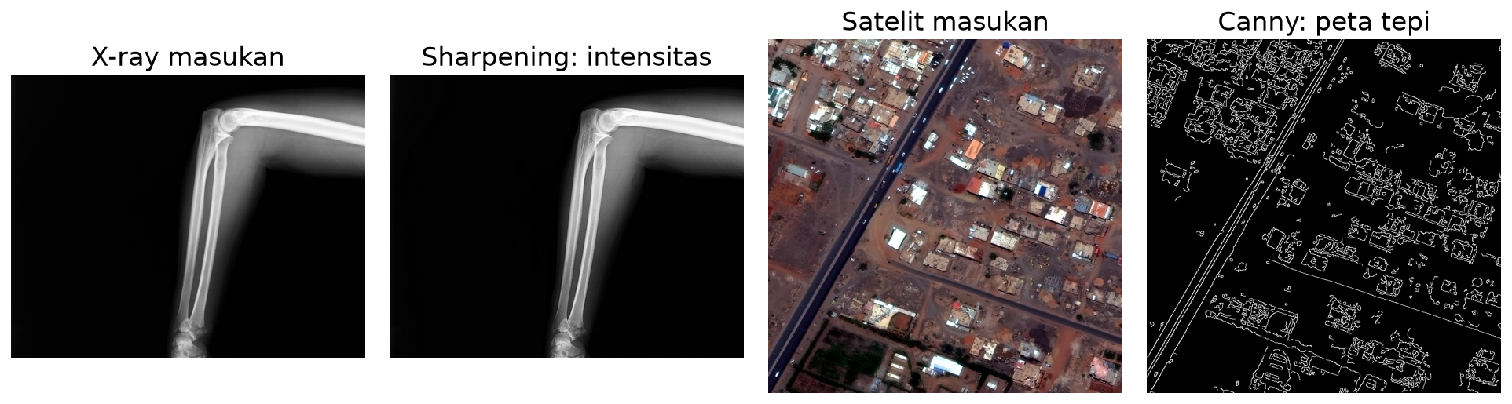
Citra tajam dan peta tepi
03
Sharpening menghasilkan citra intensitas baru. Edge map menandai lokasi perubahan.
Notes:
Minggu 6, Sub-CPMK 6. Slide 3: Citra tajam dan peta tepi.
Waktu: 03:30-05:30 | Layar: presentasi.
Cue pengajar: Tunjuk citra tajam, kemudian edge map. Pada jalur ringkas, gunakan paragraf pertama dan terakhir.
Narasi siap dibaca
Sharpening menghasilkan citra intensitas baru. Gambar masih tampak seperti foto atau X-ray, tetapi kontras lokal di sekitar detail dapat menjadi lebih tegas. Peta tepi mempunyai tujuan berbeda: menunjukkan lokasi perubahan. Banyak bagian citra yang tidak berupa perubahan kuat tidak terlihat lagi pada peta itu.
Contohnya, ketika kita menajamkan X-ray, kita ingin melihat perubahan pada struktur yang sudah ada. Ketika menggunakan Canny pada satelit, kita memperoleh kumpulan garis kandidat. Peta garis itu tidak menyimpan semua informasi warna, tekstur, dan isi scene.
Satu garis pada peta tepi belum menyatakan nama objek. Bayangan dapat memiliki batas kuat. Atap dan jalan sama-sama dapat memiliki transisi terang-gelap. Operator membaca angka, sehingga makna objek masih perlu ditentukan melalui konteks atau metode lain.
Cara memilih metode dimulai dari keluaran yang dibutuhkan. Untuk kekuatan dan arah perubahan, gunakan gradien. Untuk mengubah ketegasan citra, gunakan sharpening. Untuk kandidat garis tipis, gunakan Canny. Sepanjang materi, kita akan selalu menyebut jenis keluaran supaya peta operator tidak tertukar dengan citra hasil penajaman.
Pegangan jika lupa: Sharpening mengubah citra; deteksi tepi menyusun representasi perubahan; garis belum menentukan kelas objek.
Sumber materi dosen: Minggu_6_Image_Sharpening_dan_Edge_Enha_01102026.pdf.
https://docs.opencv.org/4.x/d5/d0f/tutorial_py_gradients.html
https://scikit-image.org/docs/stable/auto_examples/filters/plot_unsharp_mask.html
https://docs.opencv.org/4.x/da/d22/tutorial_py_canny.html
Gambar hasil praktikum memakai data dan parameter notebook SubCPMK6_PENGAJAR.ipynb. FracAtlas oleh Abedeen, Rahman, Prottyasha, Ahmed, Chowdhury, Shatabda; IMG0000025, CC BY 4.0. SpaceNet Partners; AOI_5_Khartoum_img194, CC BY-SA 4.0. Perubahan ukuran/stretch: assets/subcpmk6/SOURCES.md. Ilustrasi sampul memakai imagegen, konseptual.

Slide 4
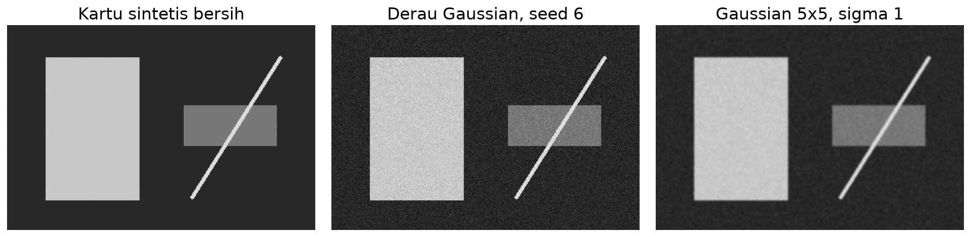
Penghalusan minggu lalu dan detail minggu ini
04
Penghalusan membantu meredam derau. Detail kecil juga bisa ikut melemah.
Turunan dan penguatan detail juga dapat memperbesar derau.
Notes:
Minggu 6, Sub-CPMK 6. Slide 4: Penghalusan minggu lalu dan detail minggu ini.
Waktu: 05:30-07:30 | Layar: presentasi.
Cue pengajar: Tunjuk gambar sintetis bersih, berderau, dan setelah Gaussian. Arahkan perhatian pada tekstur serta batas yang melunak.
Narasi siap dibaca
Pada materi penghalusan, kita meredam variasi cepat agar derau berkurang. Gaussian menghitung rata-rata berbobot dari tetangga piksel. Efeknya, beberapa transisi detail ikut menjadi lebih landai. Minggu ini kita menggunakan perubahan intensitas untuk membaca atau memperkuat detail.
Masalahnya, detail dan derau dapat sama-sama berubah cepat. Operator tidak tahu apakah bintik tertentu adalah struktur penting atau gangguan acak. Karena itu, meningkatkan penguatan bisa menambah ketegasan sekaligus membuat bintik makin terlihat.
Gaussian tetap digunakan minggu ini. Dalam unsharp masking, versi blur menjadi bahan pembentuk mask: citra asli dikurangi versi blur. Pada Canny, blur menjadi pra-pemrosesan sebelum gradien. Tujuannya mengurangi variasi yang mengganggu pemilihan tepi.
Kita perlu membedakan dua penggunaan tersebut. USM menggunakan selisih terhadap versi halus sebagai detail yang ditambahkan kembali. Canny menggunakan versi halus sebagai masukan untuk proses deteksi. Keduanya mencatat ukuran kernel dan sigma supaya hasil dapat diulang.
Perhatikan transisi pada gambar. Batas gelap-terang tetap ada setelah blur, tetapi beberapa detail tampak melunak. Pada bagian penajaman nanti, profil intensitas membantu menjelaskan puncak dan lembah di dekat batas.
Pegangan jika lupa: Variasi cepat mencakup detail dan derau; Gaussian membentuk mask atau menyiapkan deteksi.
Sumber materi dosen: Minggu_6_Image_Sharpening_dan_Edge_Enha_01102026.pdf.
https://docs.opencv.org/4.x/d5/d0f/tutorial_py_gradients.html
https://scikit-image.org/docs/stable/auto_examples/filters/plot_unsharp_mask.html
Gambar hasil praktikum memakai data dan parameter notebook SubCPMK6_PENGAJAR.ipynb. FracAtlas oleh Abedeen, Rahman, Prottyasha, Ahmed, Chowdhury, Shatabda; IMG0000025, CC BY 4.0. SpaceNet Partners; AOI_5_Khartoum_img194, CC BY-SA 4.0. Perubahan ukuran/stretch: assets/subcpmk6/SOURCES.md. Ilustrasi sampul memakai imagegen, konseptual.

Slide 5
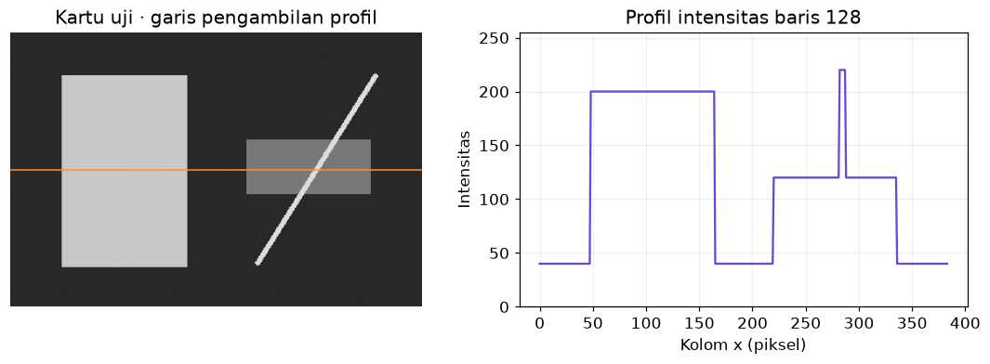
Tepi sebagai perubahan intensitas
05
Area konstan
Perubahan kecil
Batas objek
Perubahan besar
Tepi berkaitan dengan perubahan intensitas lokal.
Notes:
Minggu 6, Sub-CPMK 6. Slide 5: Tepi sebagai perubahan intensitas.
Waktu: 07:30-09:30 | Layar: presentasi.
Cue pengajar: Ikuti satu baris piksel dari kiri ke kanan dan hubungkan dengan profil.
Narasi siap dibaca
Citra grayscale dapat dibaca sebagai tabel angka. Pada praktikum, angka berada dalam skala nol sampai 255. Nol tampak gelap dan 255 tampak terang. Tepi muncul ketika angka berubah cukup jelas dari satu lokasi ke lokasi tetangganya.
Lihat baris ini. Pada bagian kiri, intensitas hampir sama. Setelah melewati batas, intensitas berubah ke nilai yang lebih terang. Kita bisa membaca perubahan itu dengan selisih. Daerah yang seragam memberikan perubahan mendekati nol, sedangkan transisi memberikan perubahan yang lebih besar.
Perubahan memiliki arah. Saat bergerak dari gelap menuju terang, selisih bisa positif. Ketika arah atau susunan intensitas dibalik, selisih bisa negatif. Kedua sisi tetap penting karena keduanya menunjukkan transisi. Nilai negatif tidak berarti tepi hilang.
Pada citra nyata, transisi jarang sesederhana lonjakan sempurna. Ada blur, bayangan, tekstur, dan derau. Karena itu, kita mulai dari contoh terkontrol untuk memahami rumus, lalu menerapkan cara membaca yang sama pada X-ray dan satelit.
Ingat juga bahwa angka grayscale bukan label objek. Batas yang kuat bisa berasal dari bayangan. Batas objek yang benar bisa lemah jika dua permukaan memiliki intensitas hampir sama.
Pegangan jika lupa: Daerah seragam mendekati nol; tepi adalah perubahan; tanda menyatakan arah.
Sumber materi dosen: Minggu_6_Image_Sharpening_dan_Edge_Enha_01102026.pdf.
https://docs.opencv.org/4.x/d5/d0f/tutorial_py_gradients.html
Gambar hasil praktikum memakai data dan parameter notebook SubCPMK6_PENGAJAR.ipynb. FracAtlas oleh Abedeen, Rahman, Prottyasha, Ahmed, Chowdhury, Shatabda; IMG0000025, CC BY 4.0. SpaceNet Partners; AOI_5_Khartoum_img194, CC BY-SA 4.0. Perubahan ukuran/stretch: assets/subcpmk6/SOURCES.md. Ilustrasi sampul memakai imagegen, konseptual.

Slide 6
Contoh angka turunan pertama
06
f(x):
20 | 20 | 20 | 220 | 220 | 220
Selisih tetangga:
0 | 0 | 200 | 0 | 0
Perubahan besar muncul saat intensitas berpindah dari 20 ke 220.
Contoh selisih maju 1D untuk intuisi. Sobel memakai lingkungan 3x3.
Notes:
Minggu 6, Sub-CPMK 6. Slide 6: Contoh angka turunan pertama.
Waktu: 09:30-12:00 | Layar: presentasi.
Cue pengajar: Hitung urutan 20,20,20,220,220,220. Tunjuk selisih 200. Jelaskan jawabannya langsung.
Narasi siap dibaca
Sekarang kita hitung contoh kecil. Baris intensitasnya adalah 20, 20, 20, 220, 220, dan 220. Dengan selisih maju, kita mengurangi nilai berikutnya dengan nilai saat ini. Hasilnya nol, nol, 200, nol, dan nol.
Angka 200 muncul di lokasi lonjakan gelap menuju terang. Tidak ada perubahan pada bagian yang seluruh nilainya 20 atau seluruh nilainya 220. Jadi, turunan pertama mengubah profil bertangga menjadi respons kuat di sekitar transisi.
Jika urutannya dibalik menjadi 220, 220, 220, 20, 20, 20, respons transisinya menjadi minus 200. Kita tidak boleh membuang sisi negatif sebelum memutuskan representasi yang diperlukan. Untuk kekuatan tepi, kita dapat memakai nilai absolut atau magnitude; untuk membaca arah, tanda tetap dibutuhkan.
Contoh ini memakai satu dimensi supaya mekanismenya terlihat. Dalam gambar, kita bergerak sepanjang x dan y, lalu memakai kernel untuk mempertimbangkan tetangga. Sobel adalah salah satu hampiran turunan pertama tersebut.
Jeda sebentar pada angka ini. Satu fakta yang dibawa ke kode: operator turunan bukan menampilkan intensitas asli. Operator menampilkan perubahan intensitas. Rentang hasilnya dapat berbeda dari rentang masukan, terutama setelah penjumlahan berbobot.
Pegangan jika lupa: Selisih 0,0,200,0,0; pembalikan memberi -200; turunan mengukur perubahan.
Sumber materi dosen: Minggu_6_Image_Sharpening_dan_Edge_Enha_01102026.pdf.
https://docs.opencv.org/4.x/d5/d0f/tutorial_py_gradients.html
Gambar hasil praktikum memakai data dan parameter notebook SubCPMK6_PENGAJAR.ipynb. FracAtlas oleh Abedeen, Rahman, Prottyasha, Ahmed, Chowdhury, Shatabda; IMG0000025, CC BY 4.0. SpaceNet Partners; AOI_5_Khartoum_img194, CC BY-SA 4.0. Perubahan ukuran/stretch: assets/subcpmk6/SOURCES.md. Ilustrasi sampul memakai imagegen, konseptual.

Slide 7
Arah Sobel dan kernel
07
Gx: perubahan kiri-kanan
Gy: perubahan atas-bawah
-1 | 0 | 1
-2 | 0 | 2
-1 | 0 | 1
-1 | -2 | -1
0 | 0 | 0
1 | 2 | 1
Batas vertikal kuat pada Gx. Batas horizontal kuat pada Gy.
Notes:
Minggu 6, Sub-CPMK 6. Slide 7: Arah Sobel dan kernel.
Waktu: 12:00-15:00 | Layar: presentasi.
Cue pengajar: Telusuri koefisien negatif kiri dan positif kanan pada Kx; kemudian atas dan bawah pada Ky.
Narasi siap dibaca
Sobel memakai dua kernel. Kernel x memiliki nilai negatif di kiri, nol di tengah, dan positif di kanan. Baris tengah mempunyai bobot dua. Kernel ini mengukur perubahan kiri-kanan sambil mempertimbangkan tetangga pada arah atas-bawah.
Kernel y mempunyai nilai negatif di atas, nol pada baris tengah, dan positif di bawah. Maka kernel y mengukur perubahan atas-bawah. Dalam array citra, sumbu x menuju kanan dan sumbu y menuju bawah. Kita memakai konvensi itu sepanjang praktikum.
Nama Gx menyatakan arah perubahan yang diukur. Sebuah batas vertikal memisahkan sisi kiri dan kanan, sehingga Gx kuat pada batas vertikal. Sebuah batas horizontal memisahkan bagian atas dan bawah, sehingga Gy kuat pada batas horizontal. Ini sering tertukar jika hanya menghafal nama sumbu.
Jumlah seluruh koefisien kernel adalah nol. Pada patch yang semuanya bernilai sama, bagian positif dan negatif saling meniadakan. Pada bagian yang berubah, hasilnya tidak nol. Bobot kernel membuat respons dapat melebihi rentang intensitas masukan.
Sebagai contoh, patch dengan kolom kiri 20 dan kolom kanan 220 menghasilkan Gx sebesar 800: selisih 200 pada bobot satu, 400 pada bobot dua, lalu 200 lagi. Gy pada patch yang sama nol karena susunannya tidak berubah atas-bawah.
Pegangan jika lupa: Gx mengukur kiri-kanan dan menonjolkan batas vertikal; Gy mengukur atas-bawah dan batas horizontal.
Sumber materi dosen: Minggu_6_Image_Sharpening_dan_Edge_Enha_01102026.pdf.
https://docs.opencv.org/4.x/d5/d0f/tutorial_py_gradients.html
Gambar hasil praktikum memakai data dan parameter notebook SubCPMK6_PENGAJAR.ipynb. FracAtlas oleh Abedeen, Rahman, Prottyasha, Ahmed, Chowdhury, Shatabda; IMG0000025, CC BY 4.0. SpaceNet Partners; AOI_5_Khartoum_img194, CC BY-SA 4.0. Perubahan ukuran/stretch: assets/subcpmk6/SOURCES.md. Ilustrasi sampul memakai imagegen, konseptual.

Slide 8
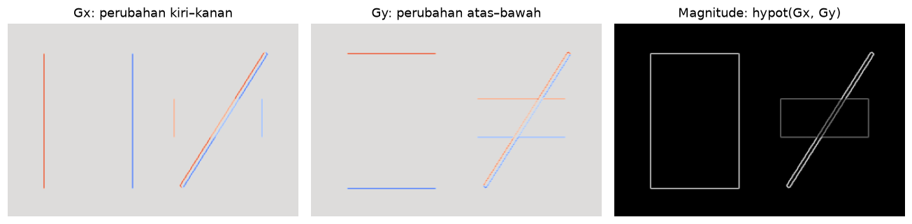
Gx dan Gy pada citra
08
Merah: positif. Biru: negatif. Abu-abu: nol. Skala Gx dan Gy sama (-1020..1020).
Notes:
Minggu 6, Sub-CPMK 6. Slide 8: Gx dan Gy pada citra.
Waktu: 15:00-17:00 | Layar: presentasi.
Cue pengajar: Tunjuk batas vertikal/horizontal pada kartu sintetis dan padanannya di panel Gx/Gy.
Narasi siap dibaca
Pada kartu ini, geometri dibuat terkontrol. Kita mengetahui bagian mana yang vertikal, horizontal, dan miring. Karena itu, kita dapat menghubungkan arah batas dengan komponen respons tanpa menebak makna objek.
Lihat segmen vertikal. Responsnya tampak kuat di Gx karena perbedaan intensitas berada antara kiri dan kanan. Pada segmen horizontal, Gy lebih menonjol. Batas miring menghasilkan kontribusi dari kedua arah. Bentuk melengkung juga dapat memiliki orientasi lokal yang berubah sepanjang garis.
Peta bertanda menggunakan dua sisi warna. Satu warna menunjukkan respons positif dan warna lain respons negatif. Warna tengah mendekati nol. Warna tersebut bukan kelas objek dan bukan label benar-salah; warna hanya membantu membaca tanda respons.
Pada X-ray nanti, kita tidak mengharapkan seluruh tulang mempunyai satu arah respons. Kontur melengkung, struktur kecil, dan tekstur menghasilkan campuran Gx serta Gy. Kita membaca segmen lokal, kemudian menggabungkan kekuatannya pada magnitude.
Perhatikan bahwa kartu ini diberi label sintetis. Tujuannya menjelaskan operator. Setelah konsep terbaca, data nyata menunjukkan bagaimana pola yang lebih rumit memengaruhi hasil.
Pegangan jika lupa: Baca segmen lokal: vertikal di Gx, horizontal di Gy, miring pada keduanya; warna menyatakan tanda.
Sumber materi dosen: Minggu_6_Image_Sharpening_dan_Edge_Enha_01102026.pdf.
https://docs.opencv.org/4.x/d5/d0f/tutorial_py_gradients.html
Gambar hasil praktikum memakai data dan parameter notebook SubCPMK6_PENGAJAR.ipynb. FracAtlas oleh Abedeen, Rahman, Prottyasha, Ahmed, Chowdhury, Shatabda; IMG0000025, CC BY 4.0. SpaceNet Partners; AOI_5_Khartoum_img194, CC BY-SA 4.0. Perubahan ukuran/stretch: assets/subcpmk6/SOURCES.md. Ilustrasi sampul memakai imagegen, konseptual.

Slide 9
Magnitude dan arah gradien
09
M = sqrt(Gx² + Gy²)
theta = atan2(Gy, Gx)
Gx=3 dan Gy=4 menghasilkan M=5.
Arah gradien tegak lurus terhadap batas objek.
mag = np.hypot(gx, gy)
angle = np.arctan2(gy, gx)
Notes:
Minggu 6, Sub-CPMK 6. Slide 9: Magnitude dan arah gradien.
Waktu: 17:00-19:30 | Layar: presentasi.
Cue pengajar: Tunjuk angka Gx=3, Gy=4, dan magnitude=5 pada slide. Jalur ringkas: baca dua paragraf pertama.
Narasi siap dibaca
Gx dan Gy membentuk vektor gradien. Magnitude adalah panjang vektor itu: akar dari Gx kuadrat ditambah Gy kuadrat. Jika Gx bernilai 3 dan Gy 4, magnitude-nya 5. Pada kode, kita memakai `np.hypot` agar perhitungan sesuai definisi tersebut.
Arah gradien dihitung dengan `arctan2(Gy,Gx)`. Fungsi ini menggunakan tanda kedua komponen sehingga kuadrannya dapat ditentukan. Pada contoh 3 dan 4, arah gradien sekitar 53 derajat. Arah ini adalah arah perubahan intensitas, yang tegak lurus terhadap arah garis tepi lokal.
Jika kita hanya memakai arctan dari Gy dibagi Gx, muncul masalah ketika Gx nol dan ketika dua kuadran memberikan rasio yang sama. Karena itu, notebook menggunakan arctan2. Di area yang magnitude-nya hampir nol, arah tidak perlu dibaca sebagai orientasi stabil; gangguan kecil dapat mengubahnya banyak.
Ada contoh display yang menjumlahkan nilai absolut Gx dan Gy atau memakai bobot setengah-setengah. Hasil tersebut berguna untuk agregasi tampilan, tetapi nilainya berbeda dari magnitude Euclidean. Pada contoh 3 dan 4, setengah dari 3 ditambah setengah dari 4 adalah 3,5, bukan 5.
Pegangan jika lupa: Hypot untuk panjang; atan2 untuk arah; arah gradien tegak lurus garis tepi.
Sumber materi dosen: Minggu_6_Image_Sharpening_dan_Edge_Enha_01102026.pdf.
https://docs.opencv.org/4.x/d5/d0f/tutorial_py_gradients.html
Gambar hasil praktikum memakai data dan parameter notebook SubCPMK6_PENGAJAR.ipynb. FracAtlas oleh Abedeen, Rahman, Prottyasha, Ahmed, Chowdhury, Shatabda; IMG0000025, CC BY 4.0. SpaceNet Partners; AOI_5_Khartoum_img194, CC BY-SA 4.0. Perubahan ukuran/stretch: assets/subcpmk6/SOURCES.md. Ilustrasi sampul memakai imagegen, konseptual.

Slide 10
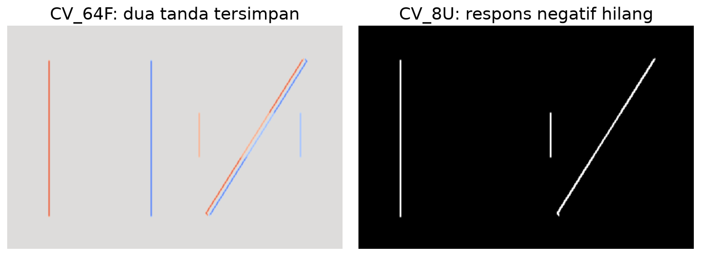
Float dan tanda negatif
10
Transisi terang ke gelap
memberi respons negatif.
CV_64F menyimpan tanda.
CV_8U menghilangkannya.
Konversi uint8 dilakukan
setelah perhitungan selesai.
Notes:
Minggu 6, Sub-CPMK 6. Slide 10: Float dan tanda negatif.
Waktu: 19:30-21:30 | Layar: presentasi.
Cue pengajar: Tunjuk perbedaan output CV_64F dan CV_8U. Sebut bahwa tanda negatif tidak tersimpan dengan benar pada keluaran 8-bit tak bertanda.
Narasi siap dibaca
Masukan grayscale dapat disimpan sebagai uint8, tetapi respons turunan harus dapat menyimpan nilai negatif dan nilai lebih besar dari 255. Notebook menggunakan CV_64F untuk Sobel dan Laplacian. Artinya, keluaran berbentuk angka pecahan bertanda dengan ruang numerik yang cukup.
Jika output operator dipaksa ke 8-bit tak bertanda, sisi negatif tidak tersimpan dengan benar. Pada OpenCV, konversi tertentu melakukan saturasi; konversi array langsung juga dapat berperilaku berbeda. Praktikum menghindari masalah tersebut dengan mempertahankan float sampai operasi selesai.
Magnitude Sobel pada langkah terang-gelap dapat melebihi 255. Memotong semuanya ke 255 akan membuat respons yang berbeda menjadi sama-sama putih. Struktur mungkin masih terlihat, tetapi perbandingan kekuatannya rusak.
Tampilan memakai rentang yang tercatat. Gx dan Gy ditampilkan simetris terhadap nol. Magnitude memakai rentang nonnegatif. Hasil sharpening memakai skala intensitas nol sampai 255 setelah salinan display di-clip. Data float aslinya tetap disimpan untuk membaca clipping.
Jangan menormalisasi setiap hasil sendiri kemudian menyimpulkan keduanya sama kuat dari kecerahan layar. Gambar perlu memakai skala sama jika besar respons akan dibandingkan.
Pegangan jika lupa: Simpan float; pertahankan tanda; gunakan skala display sama; jelaskan clipping.
Sumber materi dosen: Minggu_6_Image_Sharpening_dan_Edge_Enha_01102026.pdf.
https://docs.opencv.org/4.x/d5/d0f/tutorial_py_gradients.html
Gambar hasil praktikum memakai data dan parameter notebook SubCPMK6_PENGAJAR.ipynb. FracAtlas oleh Abedeen, Rahman, Prottyasha, Ahmed, Chowdhury, Shatabda; IMG0000025, CC BY 4.0. SpaceNet Partners; AOI_5_Khartoum_img194, CC BY-SA 4.0. Perubahan ukuran/stretch: assets/subcpmk6/SOURCES.md. Ilustrasi sampul memakai imagegen, konseptual.

Slide 11
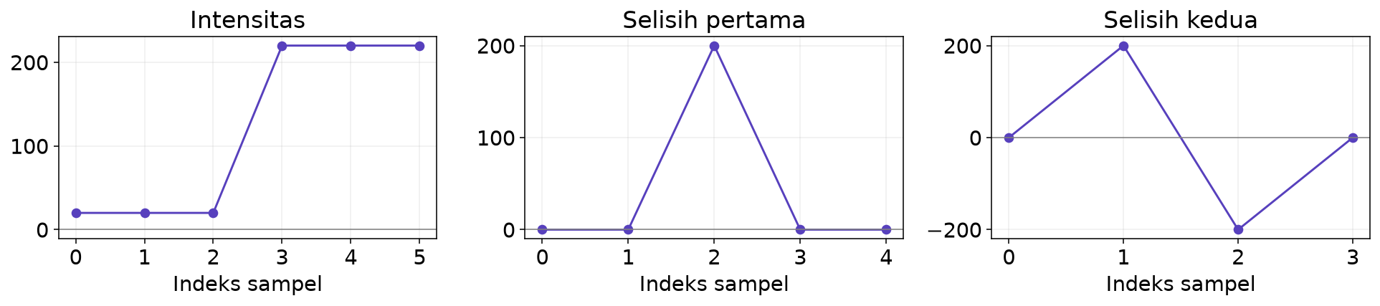
Turunan kedua Laplacian
11
Turunan pertama mengukur perubahan intensitas.
Turunan kedua mengukur perubahan kemiringan.
Laplacian menggabungkan turunan kedua pada arah x dan y.
Notes:
Minggu 6, Sub-CPMK 6. Slide 11: Turunan kedua Laplacian.
Waktu: 21:30-23:30 | Layar: presentasi.
Cue pengajar: Telusuri profil intensitas, turunan pertama, dan respons kedua yang berubah tanda.
Narasi siap dibaca
Turunan pertama membaca perubahan intensitas. Turunan kedua membaca perubahan dari perubahan itu. Pada transisi, kita dapat melihat respons positif dan negatif di sekitar batas. Dalam dua dimensi, Laplacian menjumlahkan turunan kedua pada arah x dan y.
Konsep zero-crossing sering dikaitkan dengan turunan kedua. Artinya, respons berpindah tanda melalui sekitar nol. Namun, piksel yang bernilai nol belum tentu merupakan tepi. Daerah seragam juga dapat memberikan respons nol.
Pada praktikum ini, kita tidak membuat detektor zero-crossing tersendiri. Kita menampilkan respons Laplacian bertanda kemudian menggunakannya untuk sharpening. Jika memakai nilai absolut Laplacian, informasi tanda sudah hilang, sehingga peta itu tidak dapat disebut peta zero-crossing.
Laplacian sensitif terhadap variasi lokal. Detail kecil bisa menghasilkan respons, tetapi bintik derau juga bisa. Jadi, respons yang lebih ramai tidak otomatis berarti lebih baik. Kita perlu membaca struktur dan artefak pada crop yang sama.
Selanjutnya, kita memakai kernel pusat negatif. Dengan kernel yang jelas, tanda rekonstruksi dapat dijelaskan melalui contoh angka, sehingga rumus tidak perlu dihafal tanpa alasan.
Pegangan jika lupa: Perubahan dari perubahan; zero-crossing adalah perubahan tanda; abs bukan zero-crossing.
Sumber materi dosen: Minggu_6_Image_Sharpening_dan_Edge_Enha_01102026.pdf.
https://docs.opencv.org/4.x/d5/d0f/tutorial_py_gradients.html
https://docs.opencv.org/4.x/d5/db5/tutorial_laplace_operator.html
Gambar hasil praktikum memakai data dan parameter notebook SubCPMK6_PENGAJAR.ipynb. FracAtlas oleh Abedeen, Rahman, Prottyasha, Ahmed, Chowdhury, Shatabda; IMG0000025, CC BY 4.0. SpaceNet Partners; AOI_5_Khartoum_img194, CC BY-SA 4.0. Perubahan ukuran/stretch: assets/subcpmk6/SOURCES.md. Ilustrasi sampul memakai imagegen, konseptual.

Slide 12
Kernel dan tanda Laplacian
12
Setiap tetangga = 80
Pusat = 100
0 | 1 | 0
1 | -4 | 1
0 | 1 | 0
L = 4(80) - 4(100) = -80
Respons negatif di sisi terang.
Tandanya dipakai saat rekonstruksi.
Kernel OpenCV Laplacian ksize=1. Jumlah koefisien = 0.
Notes:
Minggu 6, Sub-CPMK 6. Slide 12: Kernel dan tanda Laplacian.
Waktu: 23:30-26:00 | Layar: presentasi.
Cue pengajar: Tunjuk pusat 100 dan empat tetangga 80. Hitung 320-400=-80. Beri jeda agar angka terbaca.
Narasi siap dibaca
Kernel Laplacian yang kita pilih memiliki pusat minus empat. Tetangga atas, bawah, kiri, dan kanan bernilai satu, sedangkan sudutnya nol. Pada OpenCV, bentuk ini dipakai ketika ksize sama dengan satu.
Contoh patch memiliki pusat 100 dan empat tetangga 80. Jumlah tetangganya 320. Empat kali pusat adalah 400. Maka respons Laplacian adalah 320 dikurangi 400, hasilnya minus 80. Pusat lebih terang daripada tetangganya, dan respons pada konvensi ini negatif.
Sekarang pikirkan bentuk kebalikannya: pusat 80, tetangga 100. Responsnya 400 dikurangi 320, hasilnya positif 80. Jika pusat dan tetangga semuanya 100, respons nol. Ketiga contoh itu menjelaskan arti tanda dengan langsung.
Kita tetap menyimpan minus 80 sebagai minus 80. Jika diganti menjadi absolut 80 sebelum rekonstruksi, efeknya berubah. Fungsi convertScaleAbs dapat berguna untuk display kekuatan respons, tetapi tidak digunakan sebagai bahan rekonstruksi sharpening.
Ukuran kernel perlu disebut. Ksize tiga mempunyai respons yang berbeda dari kernel ini. Mengubah ksize tanpa membaca ulang besar respons serta penguatan dapat membuat hasil terlalu keras. Paket ini menetapkan ksize satu dan lambda 0,25 supaya teori, demonstrasi, dan latihan konsisten.
Pegangan jika lupa: Pusat -4; jumlah empat tetangga dikurangi 4 kali pusat; pusat 100/tetangga 80 memberi -80.
Sumber materi dosen: Minggu_6_Image_Sharpening_dan_Edge_Enha_01102026.pdf.
https://docs.opencv.org/4.x/d5/d0f/tutorial_py_gradients.html
Gambar hasil praktikum memakai data dan parameter notebook SubCPMK6_PENGAJAR.ipynb. FracAtlas oleh Abedeen, Rahman, Prottyasha, Ahmed, Chowdhury, Shatabda; IMG0000025, CC BY 4.0. SpaceNet Partners; AOI_5_Khartoum_img194, CC BY-SA 4.0. Perubahan ukuran/stretch: assets/subcpmk6/SOURCES.md. Ilustrasi sampul memakai imagegen, konseptual.

Slide 13
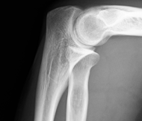
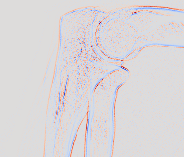

Laplacian untuk sharpening
13
g = f - lambda × L
lambda=0.25, f=100, L=-80
g=100 - 0.25(-80)=120
Asli
Laplacian bertanda
Hasil: f - 0.25L
Dengan kernel pusat -4, rekonstruksi mengurangi respons Laplacian.
Notes:
Minggu 6, Sub-CPMK 6. Slide 13: Laplacian untuk sharpening.
Waktu: 26:00-28:00 | Layar: presentasi.
Cue pengajar: Tunjuk g=I-lambda*L dan contoh hasil 120. Jalur ringkas: baca dua paragraf pertama.
Narasi siap dibaca
Dengan kernel pusat negatif, citra tajam dihitung sebagai citra asli dikurangi lambda kali Laplacian. Pada contoh tadi, pusat 100, Laplacian minus 80, dan lambda 0,25. Hasilnya 100 dikurangi minus 20, sehingga menjadi 120. Pusat yang sudah lebih terang menjadi lebih terang.
Pada pusat 80 dengan Laplacian positif 80, hasilnya 80 dikurangi 20, yaitu 60. Pusat yang lebih gelap menjadi lebih gelap. Selisih lokal meningkat, dan inilah mekanisme penajamannya.
Hasil float dapat melewati nol atau 255. Sebelum membuat gambar display, kita menghitung nilai yang berada di luar rentang. Lalu dibuat salinan yang di-clip agar dapat ditampilkan sebagai uint8. Float sebelum clipping tetap tersedia.
Jumlah piksel di luar rentang memberi informasi tentang clipping, bukan skor mutu. Kita tetap perlu melihat lokasi dan akibatnya. Sedikit clipping tidak menjamin derau ringan. Banyak clipping pada latar tertentu juga harus dibaca bersama struktur sasaran.
Pada demonstrasi, tiga keluaran ditampilkan: citra asli, respons Laplacian bertanda, dan citra hasil sharpening. Jangan tertukar antara peta respons dengan gambar hasil rekonstruksi.
Pegangan jika lupa: I-0.25L; respons -80 menambah 20; simpan float dan tampilkan rekonstruksi.
Sumber materi dosen: Minggu_6_Image_Sharpening_dan_Edge_Enha_01102026.pdf.
https://docs.opencv.org/4.x/d5/d0f/tutorial_py_gradients.html
https://docs.opencv.org/4.x/d5/db5/tutorial_laplace_operator.html
Gambar hasil praktikum memakai data dan parameter notebook SubCPMK6_PENGAJAR.ipynb. FracAtlas oleh Abedeen, Rahman, Prottyasha, Ahmed, Chowdhury, Shatabda; IMG0000025, CC BY 4.0. SpaceNet Partners; AOI_5_Khartoum_img194, CC BY-SA 4.0. Perubahan ukuran/stretch: assets/subcpmk6/SOURCES.md. Ilustrasi sampul memakai imagegen, konseptual.

Slide 14
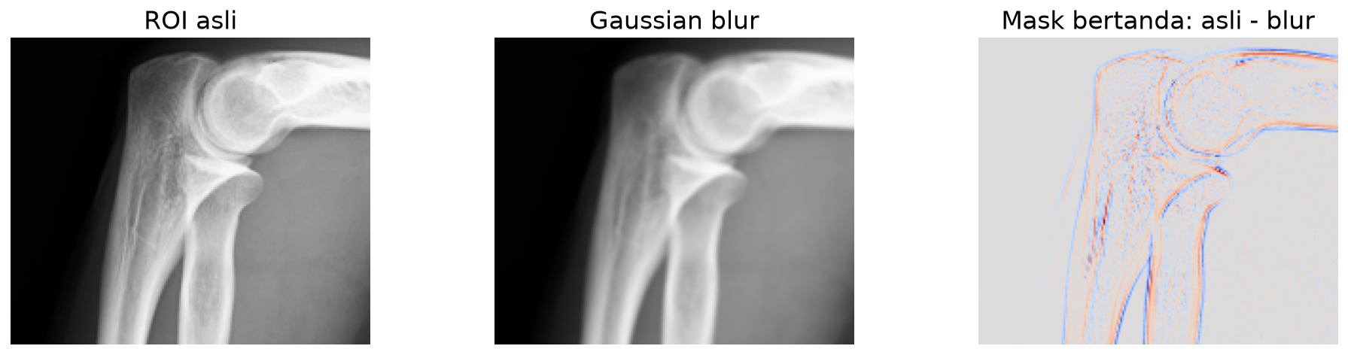
Unsharp masking dan detail mask
14
mask = f - blur(f)
Mask menonjolkan perubahan lokal. Bagian bertanda negatif tetap disimpan.
Notes:
Minggu 6, Sub-CPMK 6. Slide 14: Unsharp masking dan detail mask.
Waktu: 28:00-30:30 | Layar: presentasi.
Cue pengajar: Telusuri panel asli, blur, dan mask. Hasil rekonstruksi dijelaskan melalui rumus dan terlihat pada slide berikutnya.
Narasi siap dibaca
Unsharp masking mulai dari membuat versi blur. Selanjutnya citra asli dikurangi versi blur. Hasil selisih ini disebut mask detail. Mask tersebut ditambahkan kembali ke citra asli dengan faktor penguatan k.
Nama unsharp bisa terdengar membingungkan karena hasilnya justru lebih tajam. Yang tidak tajam adalah versi blur yang dipakai sebagai bahan. Kita membandingkan asli terhadap versi halus itu untuk mendapatkan variasi lokal yang ingin diperkuat.
Mask dapat positif dan negatif. Di sisi yang lebih terang daripada blur, mask positif dan penambahan membuatnya lebih terang. Di sisi yang lebih gelap, mask negatif dan penambahan membuatnya lebih gelap. Daerah yang benar-benar sama antara asli dan blur mempunyai mask nol.
Notebook memakai Gaussian 5 kali 5 dengan sigma satu. Angka tersebut menentukan versi halus yang dibentuk. K mengatur seberapa besar kontribusi mask. Ukuran blur dan penguatan mempunyai peran berbeda, sehingga kita tidak mengubah keduanya bersamaan pada perbandingan wajib.
Rumus yang digunakan adalah I ditambah k kali I dikurangi blur. Jika diuraikan, menjadi satu tambah k dikali I, lalu dikurangi k kali blur. Uraian itu nanti membantu membaca koefisien addWeighted tanpa tertukar nilai k.
Pegangan jika lupa: Blur, selisih bertanda, penguatan, lalu tambah kembali; mask punya positif dan negatif.
Sumber materi dosen: Minggu_6_Image_Sharpening_dan_Edge_Enha_01102026.pdf.
https://scikit-image.org/docs/stable/auto_examples/filters/plot_unsharp_mask.html
Gambar hasil praktikum memakai data dan parameter notebook SubCPMK6_PENGAJAR.ipynb. FracAtlas oleh Abedeen, Rahman, Prottyasha, Ahmed, Chowdhury, Shatabda; IMG0000025, CC BY 4.0. SpaceNet Partners; AOI_5_Khartoum_img194, CC BY-SA 4.0. Perubahan ukuran/stretch: assets/subcpmk6/SOURCES.md. Ilustrasi sampul memakai imagegen, konseptual.

Slide 15
Contoh angka USM
15
g = f + k × (f - blur)
f | blur | mask | k | g
100 | 90 | 10 | 1 | 110
100 | 90 | 10 | 2 | 120
80 | 90 | -10 | 1 | 70
80 | 90 | -10 | 2 | 60
Sisi terang lebih terang, sisi gelap lebih gelap. Kontras lokal meningkat.
Notes:
Minggu 6, Sub-CPMK 6. Slide 15: Contoh angka USM.
Waktu: 30:30-32:30 | Layar: presentasi.
Cue pengajar: Baca pasangan 100/90 dan 80/90; tunjuk hasil 110/120 dan 70/60.
Narasi siap dibaca
Pada contoh pertama, citra asli bernilai 100 dan versi blur 90. Mask menjadi 10. Jika k satu, hasilnya 100 ditambah 10, yaitu 110. Jika k dua, kontribusi mask 20, sehingga hasilnya 120.
Pada contoh kedua, asli 80 dan blur 90. Mask bernilai minus 10. Jika k satu, hasilnya 70. Jika k dua, hasilnya 60. Sisi gelap ikut diperkuat ke arah gelap. Jadi, penajaman bukan hanya menambahkan warna putih di tepi.
Jika asli dan blur sama-sama 100, mask nol. Berapa pun k pada rumus ini, hasilnya tetap 100 selama perhitungannya memang pada daerah konstan tersebut. Pada gambar nyata, tekstur dan derau membuat banyak lokasi tidak sepenuhnya konstan.
Ketiga contoh ini memberi alasan mengapa mask harus disimpan bertanda. Jika minus 10 hilang karena tipe data tak bertanda, proses sisi gelap menjadi salah. Kita memakai float untuk blur, mask, dan rekonstruksi, kemudian membuat salinan display setelah clipping.
Nanti pada X-ray kita melihat proses yang sama untuk setiap piksel. Gambar nyata mempunyai banyak nilai, tetapi rumus setiap piksel tetap sederhana seperti contoh ini.
Pegangan jika lupa: Mask +10 memberi 110/120; mask -10 memberi 70/60; float mempertahankan sisi gelap.
Sumber materi dosen: Minggu_6_Image_Sharpening_dan_Edge_Enha_01102026.pdf.
https://scikit-image.org/docs/stable/auto_examples/filters/plot_unsharp_mask.html
Gambar hasil praktikum memakai data dan parameter notebook SubCPMK6_PENGAJAR.ipynb. FracAtlas oleh Abedeen, Rahman, Prottyasha, Ahmed, Chowdhury, Shatabda; IMG0000025, CC BY 4.0. SpaceNet Partners; AOI_5_Khartoum_img194, CC BY-SA 4.0. Perubahan ukuran/stretch: assets/subcpmk6/SOURCES.md. Ilustrasi sampul memakai imagegen, konseptual.

Slide 16
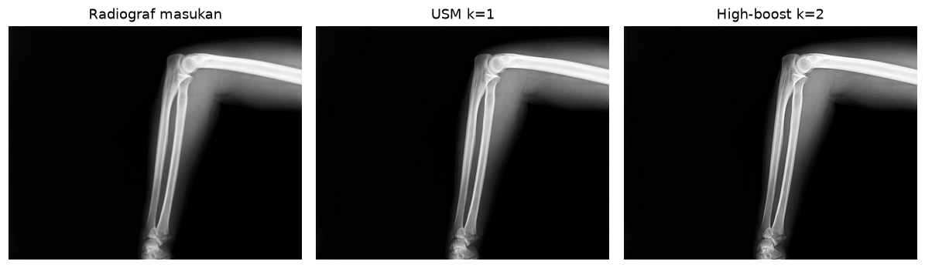
k=1 dan high-boost k=2
16
k=1: unsharp masking. k=2: penguatan mask lebih besar.
Notes:
Minggu 6, Sub-CPMK 6. Slide 16: k=1 dan high-boost k=2.
Waktu: 32:30-34:30 | Layar: presentasi.
Cue pengajar: Tunjuk citra asli, hasil k=1, dan hasil k=2. Koefisien addWeighted dibacakan sebagai contoh rumus, bukan label pada gambar.
Narasi siap dibaca
Mengikuti konvensi slide dosen, k satu disebut unsharp masking standar. K lebih dari satu disebut high-boost. Pada praktikum, kita membandingkan k satu dan k dua dengan citra serta versi blur yang sama.
Untuk k satu, rumusnya I ditambah I dikurangi blur, sehingga menjadi dua I dikurangi blur. Jika memakai addWeighted, koefisiennya dua pada asli dan minus satu pada blur. Untuk k dua, koefisiennya tiga pada asli dan minus dua pada blur.
Koefisien satu koma lima dan minus nol koma lima berarti k nol koma lima. Koefisien dua koma lima dan minus satu koma lima berarti k satu koma lima. Jadi, nama high-boost saja tidak cukup; rumus serta nilai penguat harus dibaca.
High-boost menambah kontribusi mask. Detail yang sudah ada bisa tampak lebih tegas. Tekstur kecil dan derau dapat ikut lebih kuat, dan area dekat batas dapat membentuk halo. Kita tidak menganggap k dua selalu merupakan pilihan terbaik.
Pada tugas, kalian boleh memilih k satu atau k dua untuk tujuan visual ini, asalkan alasan menunjuk lokasi, manfaat, dan artefak yang terlihat. Pilihan berbukti lebih penting daripada mengikuti angka terbesar.
Pegangan jika lupa: Konvensi k=1/k=2: 2I-blur dan 3I-2blur; baca penguatan bersama artefak.
Konvensi k mengikuti slide dosen, g=f+k(f-blur). Ada buku dengan parameter A berbeda.
Sumber materi dosen: Minggu_6_Image_Sharpening_dan_Edge_Enha_01102026.pdf.
https://scikit-image.org/docs/stable/auto_examples/filters/plot_unsharp_mask.html
https://figshare.com/articles/dataset/The_dataset/22363012
Gambar hasil praktikum memakai data dan parameter notebook SubCPMK6_PENGAJAR.ipynb. FracAtlas oleh Abedeen, Rahman, Prottyasha, Ahmed, Chowdhury, Shatabda; IMG0000025, CC BY 4.0. SpaceNet Partners; AOI_5_Khartoum_img194, CC BY-SA 4.0. Perubahan ukuran/stretch: assets/subcpmk6/SOURCES.md. Ilustrasi sampul memakai imagegen, konseptual.

Slide 17
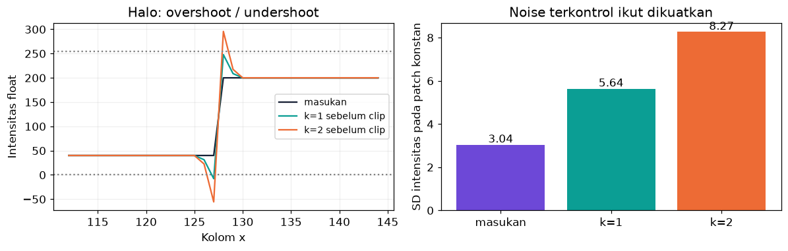
Halo, clipping, dan noise
17
Halo muncul dekat tepi. Derau juga ikut menguat.
Nilai di luar 0..255 memerlukan clipping. Hitungan clipping bukan skor kualitas.
Notes:
Minggu 6, Sub-CPMK 6. Slide 17: Halo, clipping, dan noise.
Waktu: 34:30-37:30 | Layar: presentasi.
Cue pengajar: Tunjuk puncak/lembah profil dan grafik SD patch noise terkontrol. Sebut perbedaan ROI nyata dan sintetis.
Narasi siap dibaca
Sekarang kita membaca biaya penajaman. Halo adalah pita terang atau gelap di dekat batas yang kuat. Pada profil, sisi terang dapat melampaui dataran terang, dan sisi gelap turun di bawah dataran gelap. Puncak dan lembah ini berasal dari penguatan lokal.
Clipping terjadi ketika hasil melewati rentang display. Misalnya asli 250, blur 230, dan k dua. Masknya 20, sehingga hasil float 290. Pada gambar 8-bit, hasil tersebut dibatasi menjadi 255. Nilai 260 dan 290 kemudian terlihat sama-sama 255, sehingga perbedaan di luar batas hilang.
Derau ikut berada dalam mask karena dapat berubah cepat. Pada patch sintetis dengan dasar intensitas konstan dan derau yang diketahui, kita dapat memakai simpangan baku untuk melihat penguatan variasi. Seed dibuat tetap supaya sebelum-sesudah memakai masukan yang identik.
Pada ROI jaringan X-ray, simpangan baku tidak langsung berarti jumlah derau. Struktur anatomi, tekstur, dan gradien intensitas juga menyumbang variasi. Untuk citra nyata, kita membaca area tersebut secara visual dan menyebut apa yang tampak tanpa mengklaim pengukuran noise murni.
Sharpening juga tidak menciptakan informasi yang tidak terekam. Jika detail tulisan hilang karena blur gerak berat, penguatan mask saja tidak membuktikan huruf asli telah pulih. Tujuan minggu ini adalah membaca perubahan, memilih penguatan, dan menyadari batasnya.
Pegangan jika lupa: Halo adalah pita tepi; clipping membuang rentang; noise ikut menguat; ROI X-ray bukan ground truth noise.
Sumber materi dosen: Minggu_6_Image_Sharpening_dan_Edge_Enha_01102026.pdf.
https://scikit-image.org/docs/stable/auto_examples/filters/plot_unsharp_mask.html
Gambar hasil praktikum memakai data dan parameter notebook SubCPMK6_PENGAJAR.ipynb. FracAtlas oleh Abedeen, Rahman, Prottyasha, Ahmed, Chowdhury, Shatabda; IMG0000025, CC BY 4.0. SpaceNet Partners; AOI_5_Khartoum_img194, CC BY-SA 4.0. Perubahan ukuran/stretch: assets/subcpmk6/SOURCES.md. Ilustrasi sampul memakai imagegen, konseptual.

Slide 18
Lima tahap Canny
18
1 Gaussian: penghalusan eksplisit
2 Sobel: magnitude dan arah gradien
3 Non-maximum suppression: respons tipis
4 Dua ambang: kuat, lemah, dan dibuang
5 Hysteresis: konektivitas ke tepi kuat
Notes:
Minggu 6, Sub-CPMK 6. Slide 18: Lima tahap Canny.
Waktu: 37:30-40:30 | Layar: presentasi.
Cue pengajar: Tunjuk tiap blok dan jelaskan hubungan sebab-akibat. Jalur ringkas: satu kalimat per tahap.
Narasi siap dibaca
Canny disusun dari lima tahap pada penjelasan ini. Tahap pertama adalah Gaussian smoothing untuk mengurangi variasi cepat yang mengganggu. Pada kode kita, Gaussian dilakukan secara eksplisit sebelum fungsi Canny.
Tahap kedua menghitung gradien: seberapa kuat dan ke arah mana intensitas berubah. Gagasannya berkaitan dengan Sobel yang sudah kita pelajari. Tahap ketiga adalah non-maximum suppression, yaitu menyeleksi respons yang maksimum secara lokal sepanjang arah gradien. Pita respons menjadi lebih tipis.
Tahap keempat memakai dua ambang. Respons kuat menjadi titik awal yang diterima. Respons rendah ditolak. Di antara keduanya, kandidat masih lemah dan membutuhkan pemeriksaan koneksi.
Tahap kelima adalah hysteresis. Kandidat lemah dapat dipertahankan jika tersambung ke kandidat kuat melalui jalur yang memenuhi syarat. Kandidat lemah yang terisolasi dihapus. Koneksi dapat melalui beberapa langkah, bukan hanya tetangga langsung dari tepi kuat.
Kita menggunakan cv2.Canny untuk implementasi inti. Mahasiswa tidak perlu mengodekan kelima tahap dari nol dalam 50 menit praktik. Namun, memahami alur membantu menjelaskan mengapa blur, dua ambang, dan koneksi memengaruhi keluaran.
Kriteria desain Canny berkaitan dengan deteksi, lokasi, dan respons. Kriteria ini menjadi dasar rancangan, bukan jaminan bahwa setiap garis pada scene nyata adalah objek sasaran.
Pegangan jika lupa: Blur → gradien → penipisan → dua ambang → koneksi; Gaussian eksplisit sebelum cv2.Canny.
cv2.Canny tidak menjalankan GaussianBlur eksplisit. Notebook selalu preblur.
Sumber materi dosen: Minggu_6_Image_Sharpening_dan_Edge_Enha_01102026.pdf.
https://docs.opencv.org/4.x/da/d22/tutorial_py_canny.html
https://github.com/opencv/opencv/blob/4.x/modules/imgproc/src/canny.cpp
Gambar hasil praktikum memakai data dan parameter notebook SubCPMK6_PENGAJAR.ipynb. FracAtlas oleh Abedeen, Rahman, Prottyasha, Ahmed, Chowdhury, Shatabda; IMG0000025, CC BY 4.0. SpaceNet Partners; AOI_5_Khartoum_img194, CC BY-SA 4.0. Perubahan ukuran/stretch: assets/subcpmk6/SOURCES.md. Ilustrasi sampul memakai imagegen, konseptual.

Slide 19
Penipisan respons dan dua ambang
19
Penipisan membandingkan magnitude
sepanjang arah gradien.
Tetangga | Kandidat | Tetangga
40 | 100 | 60
100 menjadi maksimum lokal.
Setelah penipisan: di atas ambang atas menjadi kuat.
Di antara dua ambang menjadi kandidat lemah.
Notes:
Minggu 6, Sub-CPMK 6. Slide 19: Penipisan respons dan dua ambang.
Waktu: 40:30-43:00 | Layar: presentasi.
Cue pengajar: Baca contoh 40,100,60 dan pusat 100. Bedakan penipisan dari klasifikasi ambang.
Narasi siap dibaca
Lihat tiga respons sepanjang arah gradien: 40, 100, dan 60. Pusat 100 lebih tinggi daripada kedua tetangga, sehingga merupakan kandidat maksimum lokal. Respons di sekitar yang bukan maksimum ditekan. Contoh ini menjelaskan non-maximum suppression.
Arah yang dibandingkan adalah arah gradien. Kita tidak hanya mengambil maksimum sembarang tetangga. Implementasi nyata menggunakan arah dan posisi lokal untuk menentukan kandidat tepi. Setelah penipisan, kita masih perlu memutuskan kandidat mana yang kuat atau lemah.
Ambang rendah dan tinggi melakukan klasifikasi itu. Sebagai ilustrasi, jika ambangnya 50 dan 150, respons 180 menjadi kuat, 90 menjadi lemah, dan 20 ditolak. Nilai 90 belum otomatis menjadi tepi akhir; koneksinya diperiksa pada hysteresis.
Penipisan tidak mengubah dua sisi jalan menjadi satu garis tengah. Kedua sisi jalan dapat memiliki transisi intensitas yang berbeda dan masing-masing menghasilkan tepi tipis. Respons tunggal berarti menghindari beberapa respons berlebihan pada satu transisi, bukan memberi satu garis untuk setiap objek.
Angka ambang harus dibaca bersama skala masukan, kernel, dan norma gradien. Rasio satu banding dua atau satu banding tiga bisa menjadi titik mulai, tetapi tidak merupakan aturan yang menjamin hasil sesuai tujuan pada seluruh gambar.
Pegangan jika lupa: Pusat 100 menang atas 40/60; dua ambang memisahkan kuat/lemah/ditolak; dua sisi jalan adalah dua transisi.
Ilustrasi pedagogis. Detail OpenCV memakai perbandingan implementasi integer.
Sumber materi dosen: Minggu_6_Image_Sharpening_dan_Edge_Enha_01102026.pdf.
https://docs.opencv.org/4.x/da/d22/tutorial_py_canny.html
Gambar hasil praktikum memakai data dan parameter notebook SubCPMK6_PENGAJAR.ipynb. FracAtlas oleh Abedeen, Rahman, Prottyasha, Ahmed, Chowdhury, Shatabda; IMG0000025, CC BY 4.0. SpaceNet Partners; AOI_5_Khartoum_img194, CC BY-SA 4.0. Perubahan ukuran/stretch: assets/subcpmk6/SOURCES.md. Ilustrasi sampul memakai imagegen, konseptual.

Slide 20
Hysteresis dan tepi lemah terhubung
20
Contoh setelah penipisan: low=50, high=150
180 | 90 | 80 | 0 | 85
180 memulai rantai kuat. 90 dan 80 tetap karena terhubung.
85 terpisah oleh nol, sehingga dibuang.
Kandidat lemah dapat terhubung lewat rantai kandidat lain.
Notes:
Minggu 6, Sub-CPMK 6. Slide 20: Hysteresis dan tepi lemah terhubung.
Waktu: 43:00-45:30 | Layar: presentasi.
Cue pengajar: Tunjuk rantai 180 → 90 → 80, celah 0, dan kandidat 85 yang terpisah.
Narasi siap dibaca
Ambang rendah pada contoh ini 50 dan ambang tinggi 150. Kandidat 180 kuat. Kandidat 90 dan 80 lemah, tetapi tersambung sebagai rantai ke 180. Keduanya dapat dipertahankan melalui hysteresis.
Di sisi lain ada kandidat 85. Nilainya juga berada di antara dua ambang, tetapi terdapat celah dengan respons yang ditolak. Kandidat 85 tidak punya jalur ke tepi kuat, sehingga dihapus. Dua kandidat dengan besar respons hampir sama dapat memperoleh keputusan berbeda karena koneksinya berbeda.
Koneksi memakai lingkungan delapan tetangga pada konsep ini. Tetangga diagonal dapat menjadi bagian jalur. Jalur dapat panjang selama setiap langkah kandidat memenuhi aturan. Hysteresis tidak menggambar garis melewati celah yang sudah ditolak hanya supaya kontur tampak lengkap.
Menurunkan ambang rendah dapat menambah kandidat lemah yang membantu suatu kontur, tetapi tekstur pengganggu yang tersambung juga dapat ikut bertahan. Menurunkan ambang tinggi menambah titik awal kuat. Pada citra nyata, pilihan itu harus dibaca melalui ROI sasaran dan ROI distraktor.
Jadi, ketika kontur terputus, kita memeriksa ambang dan blur, kemudian membaca apakah sinyal batas masih tersedia. Kita tidak menyatakan bahwa hysteresis pasti memulihkan setiap garis yang hilang.
Pegangan jika lupa: 90/80 bertahan karena terhubung 180; 85 terisolasi dihapus; koneksi tidak menyeberangi semua celah.
Contoh1D untuk konektivitas, algoritma citra memakai ketetanggaan2D.
Sumber materi dosen: Minggu_6_Image_Sharpening_dan_Edge_Enha_01102026.pdf.
https://docs.opencv.org/4.x/da/d22/tutorial_py_canny.html
Gambar hasil praktikum memakai data dan parameter notebook SubCPMK6_PENGAJAR.ipynb. FracAtlas oleh Abedeen, Rahman, Prottyasha, Ahmed, Chowdhury, Shatabda; IMG0000025, CC BY 4.0. SpaceNet Partners; AOI_5_Khartoum_img194, CC BY-SA 4.0. Perubahan ukuran/stretch: assets/subcpmk6/SOURCES.md. Ilustrasi sampul memakai imagegen, konseptual.

Slide 21
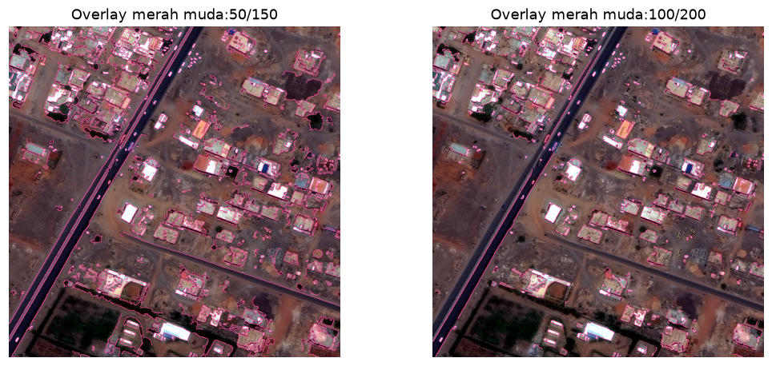
Canny pada citra nyata dan batasnya
21
Batas jalan, atap, dan bayangan sama-sama dapat muncul.
Notes:
Minggu 6, Sub-CPMK 6. Slide 21: Canny pada citra nyata dan batasnya.
Waktu: 45:30-47:30 | Layar: presentasi.
Cue pengajar: Tunjuk satu jalan, kemudian atap/bayangan. Sebut bahwa overlay bukan label jalan.
Narasi siap dibaca
Pada citra satelit ini, garis dari Canny mengikuti perubahan intensitas. Beberapa garis berada di batas jalan. Beberapa berada di tepi atap, bayangan, dan tekstur lain. Semuanya dapat menjadi respons yang benar sebagai perubahan intensitas, meskipun bukan sasaran jalan yang ingin dibaca.
Overlay berwarna membantu menghubungkan tepi dengan scene asli. Warna itu tidak memberi label bahwa seluruh garis adalah jalan. Peta biner memberi tampilan struktur, sedangkan overlay memberi konteks lokasi.
Jika ambang lebih rendah, lebih banyak respons lemah dapat bertahan. Jika ambang lebih tinggi, gambar lebih selektif, tetapi batas jalan rendah kontras dapat ikut hilang. Jumlah piksel tepi hanya menggambarkan kepadatan keluaran, bukan akurasi jalan.
Pada dataset jalan, label dapat berupa garis tengah jaringan. Canny umumnya membaca batas intensitas pada sisi-sisi jalan. Kedua representasi ini berbeda, sehingga kita tidak membandingkannya langsung memakai F1 piksel untuk menyatakan kinerja jalan.
Praktikum memakai citra satelit nyata supaya kalian dapat melihat batas kemampuan operator. Tujuannya mengamati kandidat tepi dan menuliskan manfaat serta gangguan. Segmentasi kelas jalan, penyusunan jaringan, dan vektorisasi peta membutuhkan langkah tambahan.
Pegangan jika lupa: Tepi jalan bercampur atap/bayangan; overlay bukan label jalan; jumlah tepi bukan akurasi.
Edge map bukan segmentasi jalan. Tidak memakai ground truth centerline untuk F1pixel.
Sumber materi dosen: Minggu_6_Image_Sharpening_dan_Edge_Enha_01102026.pdf.
https://docs.opencv.org/4.x/da/d22/tutorial_py_canny.html
https://spacenet.ai/spacenet-roads-dataset/
Gambar hasil praktikum memakai data dan parameter notebook SubCPMK6_PENGAJAR.ipynb. FracAtlas oleh Abedeen, Rahman, Prottyasha, Ahmed, Chowdhury, Shatabda; IMG0000025, CC BY 4.0. SpaceNet Partners; AOI_5_Khartoum_img194, CC BY-SA 4.0. Perubahan ukuran/stretch: assets/subcpmk6/SOURCES.md. Ilustrasi sampul memakai imagegen, konseptual.

Slide 22
Ringkasan pemilihan metode
22
Metode | Keluaran | Yang diamati
Sobel | Gx, Gy, magnitude | Arah dan kekuatan perubahan
Laplacian | Respons bertanda, citra tajam | Tanda, detail, derau
Unsharp / high-boost | Citra intensitas | Detail, halo, clipping
Canny | Peta tepi 0/255 | Kontinuitas dan objek pengganggu
Pemilihan metode mengikuti tujuan keluaran dan bukti pada citra.
Notes:
Minggu 6, Sub-CPMK 6. Slide 22: Ringkasan pemilihan metode.
Waktu: 47:30-50:00 | Layar: presentasi.
Cue pengajar: Baca tabel metode/tujuan; tutup teori dan buka notebook setelah ini.
Narasi siap dibaca
Sobel berguna ketika kita ingin membaca kekuatan dan arah perubahan. Kita mempertahankan Gx dan Gy bertanda lalu membentuk magnitude. Laplacian memberi respons turunan kedua yang dapat dipakai untuk sharpening dengan kernel dan tanda yang jelas.
Unsharp masking membentuk mask dari selisih asli dengan blur. K mengatur kontribusi mask. Kita membandingkan manfaat detail dengan halo, clipping, dan variasi yang ikut menguat. Canny menyeleksi kandidat tepi melalui penipisan, dua ambang, dan koneksi.
Empat metode itu menjawab kebutuhan keluaran yang berbeda. Tidak perlu mencari satu operator yang menang untuk semua tujuan. Untuk setiap keluaran, catat masukan, parameter, lokasi pengamatan, dan keterbatasan.
Pada demonstrasi berikutnya, saya menjalankan urutan yang sama dengan notebook mahasiswa. Kita mulai dari data serta tipe array, lalu Sobel, Laplacian, USM pada X-ray, dan Canny pada satelit. Semua contoh wajib memakai data dan parameter yang telah disiapkan.
Simpan satu cara menjelaskan hasil: sebut lokasi, sebut perubahan yang terlihat, jelaskan mekanismenya, lalu sebut biaya atau batasnya. Pola itu akan kalian gunakan pada bagian pengamatan tertulis.
Pegangan jika lupa: Tujuan → keluaran → parameter → ROI → manfaat/biaya; kemudian buka notebook.
Sumber materi dosen: Minggu_6_Image_Sharpening_dan_Edge_Enha_01102026.pdf.
https://docs.opencv.org/4.x/d5/d0f/tutorial_py_gradients.html
https://scikit-image.org/docs/stable/auto_examples/filters/plot_unsharp_mask.html
https://docs.opencv.org/4.x/da/d22/tutorial_py_canny.html
Gambar hasil praktikum memakai data dan parameter notebook SubCPMK6_PENGAJAR.ipynb. FracAtlas oleh Abedeen, Rahman, Prottyasha, Ahmed, Chowdhury, Shatabda; IMG0000025, CC BY 4.0. SpaceNet Partners; AOI_5_Khartoum_img194, CC BY-SA 4.0. Perubahan ukuran/stretch: assets/subcpmk6/SOURCES.md. Ilustrasi sampul memakai imagegen, konseptual.

Slide 23
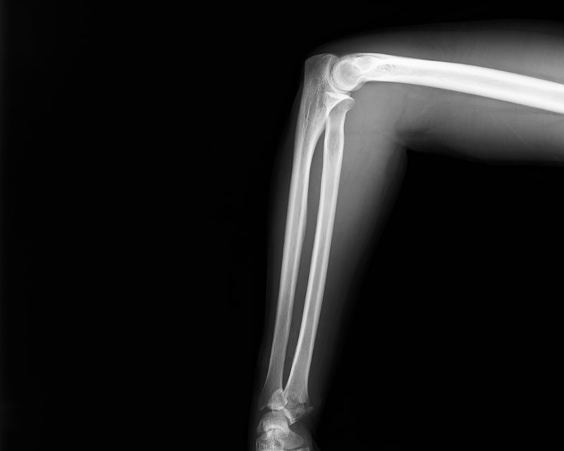
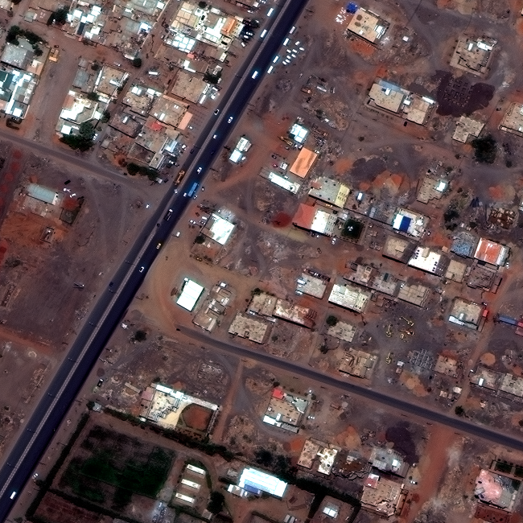
Data, lisensi, dan pembukaan Colab
23
FracAtlas IMG0000025
X-ray nyata, CC BY 4.0
SpaceNet3 Khartoum img194
Satelit nyata, CC BY-SA 4.0
Colab: File > Upload notebook. Gambar sudah tersedia di dalam notebook.
Notes:
Minggu 6, Sub-CPMK 6. Slide 23: Data, lisensi, dan pembukaan Colab.
Waktu: 50:00-55:00 | Layar: slide singkat lalu notebook A.
Cue pengajar: Buka A, jalankan import dan pemulihan aset. Tunjuk versi, gambar, dan sumber. Gunakan keluaran tersimpan bila jaringan lambat.
Narasi siap dibaca
Sekarang saya membuka notebook pengajar. Bagian A mempersiapkan pustaka dan data. Notebook membawa salinan kecil gambar di dalamnya, sehingga bagian wajib tidak memerlukan path komputer saya atau unduhan seluruh dataset. Colab tetap perlu koneksi layanan dan dependensi bila belum tersedia.
X-ray berasal dari FracAtlas, citra IMG0000025. Salinan kelas diperkecil dari 2880 kali 2304 menjadi 800 kali 640 menggunakan area interpolation. Dataset berlisensi CC BY 4.0. Kita mengamati pengolahan intensitas pada struktur siku, tanpa menyimpulkan diagnosis.
Citra satelit berasal dari SpaceNet 3, area Khartoum, tile img194. Salinan 1300 kali 1300 disiapkan menjadi 650 kali 650 dengan konversi rentang yang dicatat pada manifest. Citra dan adaptasinya mengikuti CC BY-SA 4.0. Dataset dan perubahan dapat ditelusuri melalui daftar sumber paket.
Kartu geometri sintetis dibuat untuk menjelaskan operator. Label sintetis terlihat agar tidak tertukar dengan citra nyata. Sekarang saya jalankan sel pembuka dan tunjuk keluaran gambar. Nama, bentuk array, dtype, dan rentang membantu memastikan masukan yang kita olah benar.
Pada notebook mahasiswa, bagian A dan kode inti sama. Kalian nanti menjalankan mulai dari atas, menyimpan keluaran, lalu mengisi pengamatan. GPU tidak diperlukan untuk operasi yang digunakan hari ini.
Pegangan jika lupa: Data tertanam; FracAtlas CC BY dan SpaceNet CC BY-SA; jalankan A terlebih dahulu.
Xray resized800x640. SatRGB650x650 dari1300x1300, per-bandpercentile2/98stretch. Semua transformasi tercatat manifest.
Sumber materi dosen: Minggu_6_Image_Sharpening_dan_Edge_Enha_01102026.pdf.
https://figshare.com/articles/dataset/The_dataset/22363012
https://spacenet.ai/spacenet-roads-dataset/
Gambar hasil praktikum memakai data dan parameter notebook SubCPMK6_PENGAJAR.ipynb. FracAtlas oleh Abedeen, Rahman, Prottyasha, Ahmed, Chowdhury, Shatabda; IMG0000025, CC BY 4.0. SpaceNet Partners; AOI_5_Khartoum_img194, CC BY-SA 4.0. Perubahan ukuran/stretch: assets/subcpmk6/SOURCES.md. Ilustrasi sampul memakai imagegen, konseptual.

Slide 24
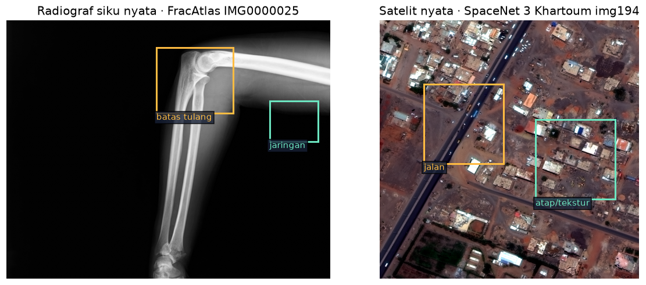
Pemeriksaan gambar serta ROI
24
Ukuran, rentang intensitas, dan ROI tetap untuk semua pasangan.
Aset disiapkan sekali. Konversi RGB ke grayscale memberi input Canny yang sama.
Notes:
Minggu 6, Sub-CPMK 6. Slide 24: Pemeriksaan gambar serta ROI.
Waktu: 55:00-60:00 | Layar: notebook A dan panel data/ROI.
Cue pengajar: Perbesar tampilan yang mencetak shape/dtype/range. Tunjuk kotak ROI dan crop. Bacakan angka koordinat yang relevan.
Narasi siap dibaca
Periksa bentuk array. Grayscale mempunyai dua dimensi: tinggi dan lebar. RGB mempunyai tiga kanal. Di NumPy, indeks pertama adalah baris y dan indeks kedua adalah kolom x. Karena itu, crop ditulis image dengan y awal sampai y akhir, lalu x awal sampai x akhir.
ROI X-ray untuk struktur siku memakai x 370 sampai 560 dan y 68 sampai 230. ROI jaringan memakai x 650 sampai 770 dan y 200 sampai 300. Kita menggunakan koordinat yang sama pada asli dan setiap hasil. Area jaringan disebut area pengamatan variasi visual, tidak dipakai sebagai ground truth noise.
Pada satelit, ROI jalan memakai x 110 sampai 310 dan y 160 sampai 360. ROI atap memakai x 390 sampai 590 dan y 250 sampai 450. Crop yang sama membantu melihat biaya pemilihan ambang pada struktur sasaran serta pengganggu.
Perhatikan penulisan koordinat. Tuple konfigurasi dapat ditulis x0,y0,x1,y1, tetapi slicing array tetap y terlebih dahulu. Kode helper sudah mengerjakan urutan itu. Jika menggunakan citra pribadi nanti, kalian perlu memeriksa ukuran dan memilih ROI baru yang berada dalam batas gambar.
Tampilan grayscale memakai rentang yang sama supaya satu hasil tidak otomatis dibuat lebih terang oleh normalisasi terpisah. Sekarang masukan dan lokasi pengamatan sudah jelas, lalu kita masuk Sobel.
Pegangan jika lupa: Array[y,x]; crop tetap; ROI struktur/jaringan dan jalan/atap; SD jaringan bukan noise murni.
Sumber materi dosen: Minggu_6_Image_Sharpening_dan_Edge_Enha_01102026.pdf.
https://figshare.com/articles/dataset/The_dataset/22363012
https://spacenet.ai/spacenet-roads-dataset/
Gambar hasil praktikum memakai data dan parameter notebook SubCPMK6_PENGAJAR.ipynb. FracAtlas oleh Abedeen, Rahman, Prottyasha, Ahmed, Chowdhury, Shatabda; IMG0000025, CC BY 4.0. SpaceNet Partners; AOI_5_Khartoum_img194, CC BY-SA 4.0. Perubahan ukuran/stretch: assets/subcpmk6/SOURCES.md. Ilustrasi sampul memakai imagegen, konseptual.

Slide 25
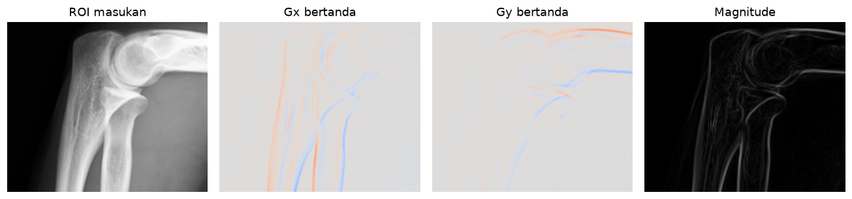
Demonstrasi Sobel
25
gx = cv2.Sobel(xray, cv2.CV_64F, 1, 0, ksize=3)
gy = cv2.Sobel(xray, cv2.CV_64F, 0, 1, ksize=3)
mag = np.hypot(gx, gy)
Notebook bagian B. Batas vertikal dan horizontal memberi respons berbeda.
Notes:
Minggu 6, Sub-CPMK 6. Slide 25: Demonstrasi Sobel.
Waktu: 60:00-70:00 | Layar: notebook B.
Cue pengajar: Jalankan B. Tunjuk baris Sobel/hypot, hasil kartu, kemudian X-ray. Sisakan waktu membaca panel selama alokasi 10 menit.
Narasi siap dibaca
Di bagian B, baris pertama menghitung Gx dengan dx satu dan dy nol. Baris kedua menghitung Gy dengan dx nol dan dy satu. Kedua keluaran memakai CV_64F dan kernel tiga. Baris berikutnya menggunakan hypot untuk magnitude. Arah memakai atan2 agar tanda kedua komponen dibaca dengan tepat.
Saya jalankan selnya. Sekarang lihat kartu sintetis. Segmen vertikal menonjol pada Gx karena perubahan terjadi dari kiri ke kanan. Segmen horizontal menonjol pada Gy. Di bagian miring, kedua respons berkontribusi. Panel bertanda mempunyai warna sisi positif dan negatif, sementara magnitude selalu nonnegatif.
Kita baca nilai minimum-maksimum yang dicetak. Respons di atas 255 tidak merupakan error. Nilai tersebut berasal dari penjumlahan berbobot, seperti contoh Gx 800 tadi. Kode mempertahankan float; skala tampilan yang dicatat memberi konteks kecerahan panel.
Sekarang saya tunjuk X-ray. Batas melengkung memberi orientasi lokal berbeda. Pada satu segmen Gx dapat kuat, pada segmen lain Gy lebih menonjol. Magnitude menggabungkan kekuatan perubahan itu. Magnitude belum menentukan apakah suatu struktur adalah kelainan, karena operator belum mengenal makna anatomi.
Untuk pengamatan mahasiswa, tuliskan satu segmen yang arahnya dapat dijelaskan. Sebut letak dan hubungkan perubahan kiri-kanan atau atas-bawah dengan komponen Sobel. Contoh kalimatnya: batas vertikal pada kartu kuat di Gx karena perbedaan intensitas terletak pada sisi kiri dan kanan. Kalimat tersebut menunjuk gambar dan mekanisme, sehingga lebih jelas daripada hanya menyebut Gx bagus.
Pegangan jika lupa: Sobel, hypot, atan2; kernel 3 dan float; arah segmen → Gx/Gy; magnitude bukan label objek.
Sumber materi dosen: Minggu_6_Image_Sharpening_dan_Edge_Enha_01102026.pdf.
https://docs.opencv.org/4.x/d5/d0f/tutorial_py_gradients.html
Gambar hasil praktikum memakai data dan parameter notebook SubCPMK6_PENGAJAR.ipynb. FracAtlas oleh Abedeen, Rahman, Prottyasha, Ahmed, Chowdhury, Shatabda; IMG0000025, CC BY 4.0. SpaceNet Partners; AOI_5_Khartoum_img194, CC BY-SA 4.0. Perubahan ukuran/stretch: assets/subcpmk6/SOURCES.md. Ilustrasi sampul memakai imagegen, konseptual.

Slide 26
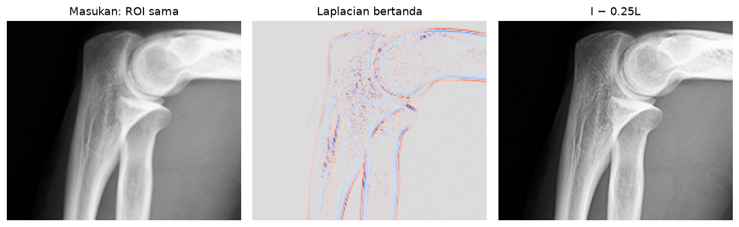
Demonstrasi Laplacian
26
lap = cv2.Laplacian(xray, cv2.CV_64F, ksize=1)
lap_sharp_float = xray - LAMBDA * lap
lap_sharp = to_u8(lap_sharp_float)
Notebook bagian C. Bandingkan citra asli, Laplacian bertanda, dan hasil tajam.
Notes:
Minggu 6, Sub-CPMK 6. Slide 26: Demonstrasi Laplacian.
Waktu: 70:00-79:00 | Layar: notebook C.
Cue pengajar: Jalankan C. Sorot ksize=1 dan rumus rekonstruksi. Tunjuk asli, Laplacian bertanda, hasil tajam, serta statistik sebelum clipping.
Narasi siap dibaca
Bagian C mulai dengan mengubah citra menjadi float. Kemudian Laplacian memakai CV_64F dan ksize satu. Konvensi ini memberikan kernel pusat minus empat. Rekonstruksinya adalah asli dikurangi nol koma dua lima kali respons Laplacian.
Saya jalankan selnya. Panel pertama adalah citra asli. Panel bertanda adalah respons Laplacian. Panel hasil sharpening kembali berupa citra intensitas. Kita perlu melihat ketiganya karena peta respons saja belum menunjukkan bagaimana citra direkonstruksi.
Tanda respons harus dipertahankan. Pada pusat yang lebih terang daripada tetangga, respons dapat negatif. Mengurangi respons negatif akan menaikkan intensitas. Contoh 100 dan minus 80 menghasilkan 120 ketika lambda nol koma dua lima. Pada sisi yang lebih gelap, respons positif membuat intensitas turun.
Lihat ROI yang sama. Cari transisi yang menjadi lebih tegas. Periksa juga pola kecil dan bintik yang ikut berubah. Jangan memberi label detail baru sebagai struktur benar hanya karena terlihat pada hasil tajam. Kita menyebut perubahan tampilan dan artefak yang dapat dilihat.
Di keluaran teks, kode menghitung nilai float di luar nol sampai 255 sebelum clipping. Angka itu menjelaskan berapa banyak piksel yang akan dibatasi pada salinan display. Angka tersebut tidak kita gunakan untuk menentukan skor kualitas.
Pada notebook mahasiswa, catat rumus dengan tanda minus dan ksize satu. Lalu tuliskan satu lokasi yang terbantu dan satu biaya yang terlihat. Jika hasil tampak aneh, periksa apakah respons absolut tanpa sengaja dipakai atau lambda serta kernel berubah. Kembalikan ke konfigurasi wajib sebelum meneruskan.
Pegangan jika lupa: Ksize 1/pusat -4; I-0.25L; tanda tetap; lihat rekonstruksi; jumlah pre-clipping bukan skor mutu.
Sumber materi dosen: Minggu_6_Image_Sharpening_dan_Edge_Enha_01102026.pdf.
https://docs.opencv.org/4.x/d5/d0f/tutorial_py_gradients.html
https://docs.opencv.org/4.x/d5/db5/tutorial_laplace_operator.html
Gambar hasil praktikum memakai data dan parameter notebook SubCPMK6_PENGAJAR.ipynb. FracAtlas oleh Abedeen, Rahman, Prottyasha, Ahmed, Chowdhury, Shatabda; IMG0000025, CC BY 4.0. SpaceNet Partners; AOI_5_Khartoum_img194, CC BY-SA 4.0. Perubahan ukuran/stretch: assets/subcpmk6/SOURCES.md. Ilustrasi sampul memakai imagegen, konseptual.

Slide 27
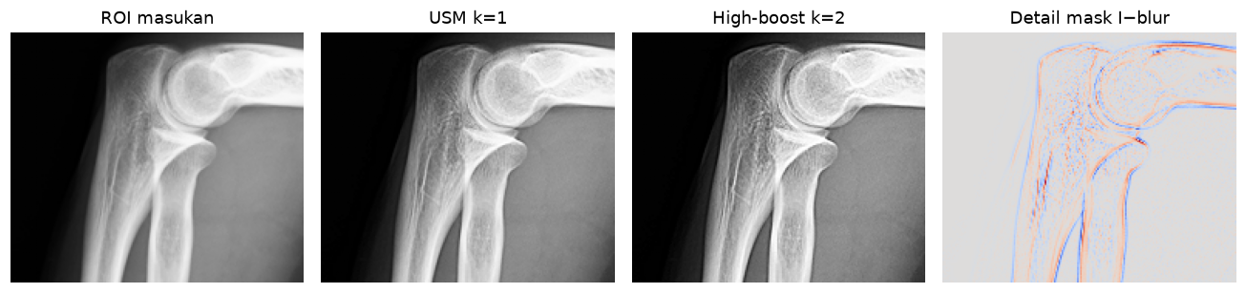
Demonstrasi USM pada Xray
27
blur_xray = cv2.GaussianBlur(xray, GAUSS, SIGMA)
mask = xray - blur_xray
usm_float = {k: cv2.addWeighted(xray, 1+k,
blur_xray, -k, 0) for k in K_VALUES}
Notebook bagian D. Satu blur yang sama untuk k=1 dan k=2.
Notes:
Minggu 6, Sub-CPMK 6. Slide 27: Demonstrasi USM pada Xray.
Waktu: 79:00-85:00 | Layar: notebook D.
Cue pengajar: Jalankan D. Tunjuk Gaussian 5x5 sigma=1, mask, hasil k=1/k=2. Hitung keduanya langsung dari asli.
Narasi siap dibaca
Bagian D memakai citra X-ray yang sama. Kita membentuk blur dengan Gaussian lima kali lima, sigma satu. Mask adalah float asli dikurangi float blur. Hasil k satu adalah asli ditambah sekali mask. Hasil k dua adalah asli ditambah dua kali mask.
Kedua hasil dihitung langsung dari citra asli yang sama. Kita tidak menggunakan k satu sebagai masukan k dua. Jika operasi dirantai, penguatan keseluruhannya berubah dan perbandingan tidak lagi menjawab pengaruh k pada masukan tetap.
Saya jalankan selnya. Panel mask menunjukkan variasi positif dan negatif. Bagian yang lebih terang daripada blur memberikan sisi positif, bagian yang lebih gelap memberikan sisi negatif. Mask bukan gambar benda yang baru muncul; mask adalah selisih lokal.
Kita bandingkan tampilan utuh terlebih dahulu, kemudian crop struktur siku yang telah dipilih pada D2. Detail yang terekam dapat tampak lebih tegas karena kontras lokal meningkat. Pada lokasi jaringan yang ditandai di A4 dan tampilan utuh, variasi halus dapat ikut lebih menonjol. Kita menyebut variasi visual itu tanpa menganggap semua variasi sebagai derau murni.
Label k satu dan k dua mengacu pada rumus yang tadi dijelaskan. Jika memakai addWeighted, koefisiennya dua dan minus satu untuk k satu, serta tiga dan minus dua untuk k dua. Pada notebook ini, mask dihitung bertanda dan rekonstruksi memakai addWeighted pada float. Rumusnya ekuivalen dengan asli ditambah k kali mask.
Pegangan jika lupa: Blur sama, mask bertanda, dua hasil dari asli; X-ray untuk pengamatan visual tanpa diagnosis.
Sumber materi dosen: Minggu_6_Image_Sharpening_dan_Edge_Enha_01102026.pdf.
https://scikit-image.org/docs/stable/auto_examples/filters/plot_unsharp_mask.html
Gambar hasil praktikum memakai data dan parameter notebook SubCPMK6_PENGAJAR.ipynb. FracAtlas oleh Abedeen, Rahman, Prottyasha, Ahmed, Chowdhury, Shatabda; IMG0000025, CC BY 4.0. SpaceNet Partners; AOI_5_Khartoum_img194, CC BY-SA 4.0. Perubahan ukuran/stretch: assets/subcpmk6/SOURCES.md. Ilustrasi sampul memakai imagegen, konseptual.

Slide 28
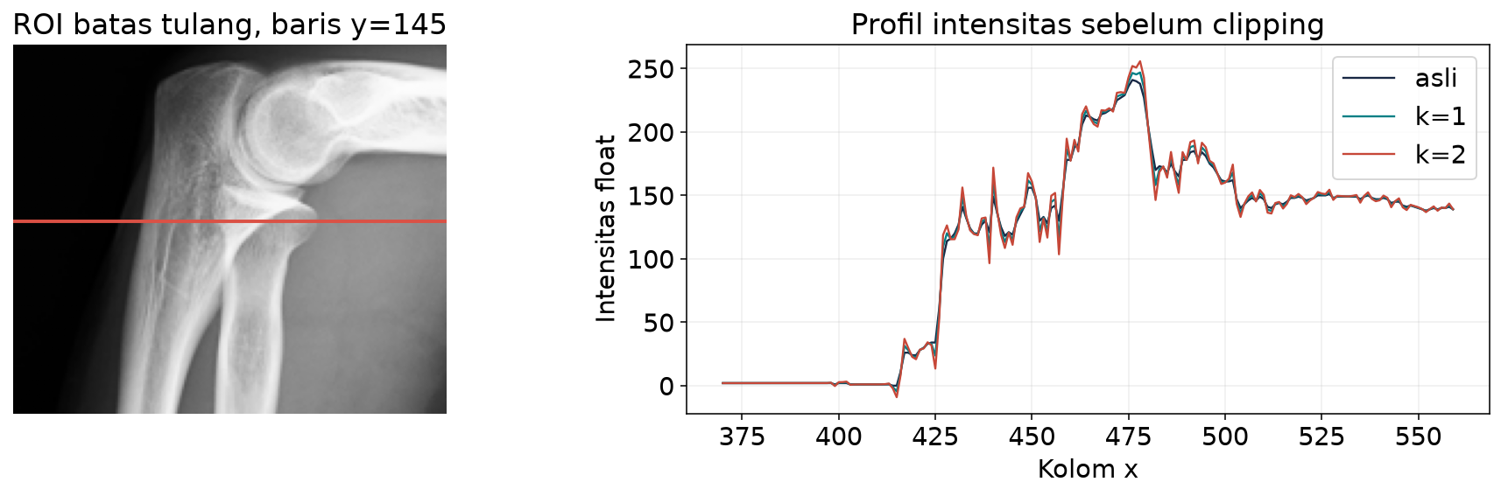
Perbandingan detail dan artefak
28
ROI dan profil tetap memperlihatkan perubahan lokal.
Notes:
Minggu 6, Sub-CPMK 6. Slide 28: Perbandingan detail dan artefak.
Waktu: 85:00-89:00 | Layar: notebook D, crop danprofil/patch sintetis.
Cue pengajar: Tampilkan D2: crop struktur dan profil X-ray nyata y=145. Bandingkan lokasi jaringan pada gambar utuh. Lanjutkan D3 untuk profil step dan SD sintetis.
Narasi siap dibaca
Sekarang kita memperbesar lokasi yang sama. Perbandingan harus dilakukan dengan ukuran crop dan rentang display yang sama. Jika crop berubah, detail berbeda dapat membuat kesimpulan tentang k menjadi tidak adil.
Pada batas struktur, lihat ketegasan transisi. Pada area lain, lihat tekstur yang ikut menguat. Bandingkan k satu dengan k dua dan sebutkan apa yang tampak lebih kuat. Tujuan kita memilih penguatan yang sesuai tampilan, bukan otomatis memilih angka paling besar.
Profil D2 terlebih dahulu menunjukkan intensitas X-ray nyata pada baris y=145 dan x=370 sampai 560. Bandingkan perubahan pada lokasi yang sama tanpa menyebutnya referensi bersih. Setelah itu, profil D3 pada contoh tepi sintetis menunjukkan bagaimana puncak dan lembah dapat muncul setelah penajaman. Puncak yang melampaui dataran terang adalah overshoot; lembah di sisi gelap adalah undershoot. Pada gambar, pola itu dapat menjadi halo. Clipping kemudian membatasi nilai di luar rentang.
Patch noise sintetis memakai intensitas dasar konstan dan seed tetap. Pada kondisi ini, simpangan baku variasi mempunyai interpretasi yang jelas untuk contoh penguatan derau. Kita tidak memindahkan interpretasi itu langsung ke jaringan X-ray nyata yang mempunyai struktur.
Pengamatan yang baik menyebut manfaat serta biaya: pada ROI struktur, batas lebih tegas; pada ROI lain, variasi dan pita tepi juga lebih kuat. Pilihan k satu atau k dua kemudian dijelaskan berdasarkan bukti itu. Jangan menulis k dua paling baik hanya karena paling tajam menurut nama parameternya.
Pegangan jika lupa: Crop dan profil X-ray sama; detail serta artefak; SD noise hanya pada patch sintetis; pilihan beralasan.
Profil adalah intensitas pada baris tetap. ROI Xray bukan ground truth tanpa derau dan bukan diagnosis.
Sumber materi dosen: Minggu_6_Image_Sharpening_dan_Edge_Enha_01102026.pdf.
https://scikit-image.org/docs/stable/auto_examples/filters/plot_unsharp_mask.html
https://figshare.com/articles/dataset/The_dataset/22363012
Gambar hasil praktikum memakai data dan parameter notebook SubCPMK6_PENGAJAR.ipynb. FracAtlas oleh Abedeen, Rahman, Prottyasha, Ahmed, Chowdhury, Shatabda; IMG0000025, CC BY 4.0. SpaceNet Partners; AOI_5_Khartoum_img194, CC BY-SA 4.0. Perubahan ukuran/stretch: assets/subcpmk6/SOURCES.md. Ilustrasi sampul memakai imagegen, konseptual.

Slide 29
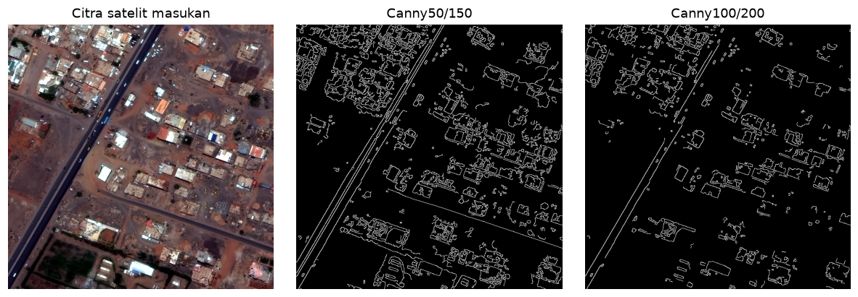
Demonstrasi Canny pada citra satelit
29
sat_blur = cv2.GaussianBlur(sat_gray, GAUSS, SIGMA)
e1 = cv2.Canny(sat_blur, 50, 150,
apertureSize=3, L2gradient=True)
Notebook bagian E. Gaussian eksplisit mendahului cv2.Canny.
Notes:
Minggu 6, Sub-CPMK 6. Slide 29: Demonstrasi Canny pada citra satelit.
Waktu: 89:00-95:00 | Layar: notebook E.
Cue pengajar: Tunjuk grayscale → Gaussian → dua kondisi Canny. Cetak parameter aperture=3 dan L2gradient=True. Jalankan overlay.
Narasi siap dibaca
Sekarang kita berpindah ke citra satelit. Masukan disiapkan sebagai grayscale uint8. Sebelum Canny, kita menerapkan Gaussian lima kali lima dengan sigma satu. Langkah blur ditulis eksplisit sehingga sesuai alur teori.
Kedua kondisi memakai gambar blur yang sama. Kondisi pertama memakai ambang 50 dan 150. Kondisi kedua 100 dan 200. Aperture tiga dan L2gradient True tetap. Jadi, perbandingan wajib mengubah pasangan ambang sambil menjaga unsur pengolahan lain.
L2gradient memakai magnitude Euclidean, seperti hypot. Jika memakai pilihan bawaan L1, magnitude adalah nilai absolut Gx ditambah nilai absolut Gy. Skala responsnya berbeda, sehingga ambang perlu dibaca ulang. Kita tidak mengubah pilihan itu pada perbandingan wajib.
Saya jalankan selnya. Peta biner memperlihatkan kumpulan piksel tepi. Overlay meletakkan garis berwarna di atas satelit sehingga lokasinya mudah dihubungkan dengan scene. Sebagian garis mengikuti batas jalan, tetapi banyak juga mengikuti atap, bayangan, dan tekstur.
Gambar ini merupakan satelit nyata dari SpaceNet, bukan ilustrasi jalan sintetis. Hal itu membantu kita melihat bahwa detektor intensitas belum mengetahui nama objek. Tahapan Canny memberi kandidat tepi yang terseleksi, tetapi tidak menyatakan semua garis sebagai jaringan jalan.
Kita akan membaca ROI jalan dan ROI atap yang sama untuk melihat perbedaan dua kondisi. Jumlah piksel tepi tercetak sebagai deskripsi kepadatan, tanpa disebut akurasi.
Pegangan jika lupa: Gaussian eksplisit; 50/150 versus 100/200; aperture 3 dan L2gradient=True; overlay tepi bukan mask jalan.
Sumber materi dosen: Minggu_6_Image_Sharpening_dan_Edge_Enha_01102026.pdf.
https://docs.opencv.org/4.x/da/d22/tutorial_py_canny.html
https://github.com/opencv/opencv/blob/4.x/modules/imgproc/src/canny.cpp
https://spacenet.ai/spacenet-roads-dataset/
Gambar hasil praktikum memakai data dan parameter notebook SubCPMK6_PENGAJAR.ipynb. FracAtlas oleh Abedeen, Rahman, Prottyasha, Ahmed, Chowdhury, Shatabda; IMG0000025, CC BY 4.0. SpaceNet Partners; AOI_5_Khartoum_img194, CC BY-SA 4.0. Perubahan ukuran/stretch: assets/subcpmk6/SOURCES.md. Ilustrasi sampul memakai imagegen, konseptual.

Slide 30
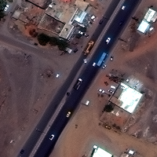
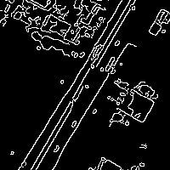
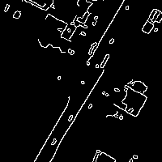
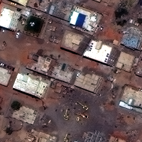
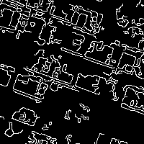
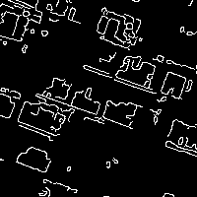
Perbandingan ambang pada ROI sama
30
Masukan
50 / 150
100 / 200
Jalan
Atap
Dua ambang memakai input, Gaussian 5x5 sigma 1, dan ROI yang sama.
Notes:
Minggu 6, Sub-CPMK 6. Slide 30: Perbandingan ambang pada ROI sama.
Waktu: 95:00-98:00 | Layar: notebook E, panel ROI jalan/atap.
Cue pengajar: Tampilkan ROI jalan dan atap. Angka 8,5093% serta 4,6459% bersifat deskriptif.
Narasi siap dibaca
Di kondisi 50 dan 150, sekitar 8,51 persen piksel pada salinan citra ini menjadi tepi. Pada 100 dan 200, sekitar 4,65 persen. Ambang lebih tinggi menghasilkan keluaran lebih selektif pada contoh ini. Angka tersebut menggambarkan jumlah, tidak menentukan benar-salah kelas jalan.
Lihat ROI jalan. Perhatikan segmen yang bertahan pada kedua kondisi dan segmen yang menjadi lemah atau hilang pada kondisi lebih tinggi. Lalu lihat ROI atap. Respons dari struktur pengganggu juga dapat berkurang ketika ambang dinaikkan.
Ada trade-off yang perlu ditulis: satu kondisi dapat mempertahankan lebih banyak batas sasaran sekaligus lebih banyak tekstur. Kondisi lain dapat mengurangi garis pengganggu sambil menghilangkan batas rendah kontras yang masih ingin dilihat. Keputusan bergantung pada tujuan serta lokasi yang diamati.
Kita memakai grayscale, blur, ukuran citra, aperture, dan norma gradien yang tetap. Karena itu, perubahan lebih mudah dikaitkan dengan pasangan ambang. Jika semua faktor berubah, penjelasan sebab-akibat menjadi sulit.
Catat bahwa ambang ini dipilih setelah pilot untuk salinan citra yang dibagikan. Pada gambar lain atau rentang intensitas lain, nilai yang sama bisa menghasilkan peta hampir kosong atau sangat ramai. Bagian opsional boleh mencoba pasangan lain dengan faktor lain tetap.
Pegangan jika lupa: 8,51% versus 4,65% adalah kepadatan, bukan akurasi; baca jalan dan distraktor; ambang khusus masukan ini.
Thresholds dipilotkan pada citra kurasi650x650percentile-stretched. Bukan nilai universal.
Sumber materi dosen: Minggu_6_Image_Sharpening_dan_Edge_Enha_01102026.pdf.
https://docs.opencv.org/4.x/da/d22/tutorial_py_canny.html
https://spacenet.ai/spacenet-roads-dataset/
Gambar hasil praktikum memakai data dan parameter notebook SubCPMK6_PENGAJAR.ipynb. FracAtlas oleh Abedeen, Rahman, Prottyasha, Ahmed, Chowdhury, Shatabda; IMG0000025, CC BY 4.0. SpaceNet Partners; AOI_5_Khartoum_img194, CC BY-SA 4.0. Perubahan ukuran/stretch: assets/subcpmk6/SOURCES.md. Ilustrasi sampul memakai imagegen, konseptual.

Slide 31
Panduan membaca hasil
31
Lokasi bukti: ROI yang berubah
Detail: bagian yang lebih terlihat
Artefak: halo, clipping, atau tepi objek lain
Pilihan: parameter sesuai tujuan, dengan alasan
Lebih banyak tepi atau nilai clipping lebih kecil belum membuktikan kualitas.
Notes:
Minggu 6, Sub-CPMK 6. Slide 31: Panduan membaca hasil.
Waktu: 98:00-100:00 | Layar: presentasi atau notebook F.
Cue pengajar: Tunjuk format lokasi → perubahan → mekanisme → batas. Bacakan contoh kalimat.
Narasi siap dibaca
Semua keluaran tadi dibaca dengan pola yang sama. Pertama sebut lokasi pengamatan. Kedua sebut perubahan yang terlihat. Ketiga hubungkan dengan mekanisme atau parameter. Keempat sebut biaya atau batas interpretasinya.
Contoh Sobel: batas vertikal pada kartu kuat di Gx karena perubahan intensitas terjadi kiri-kanan. Contoh USM: k dua memperkuat transisi pada ROI struktur, tetapi variasi pada ROI lain juga lebih terlihat. Contoh Canny: ambang lebih tinggi menyaring sebagian garis pada ROI atap, namun segmen rendah kontras pada ROI jalan ikut hilang.
Kalimat tersebut boleh berbeda sesuai segmen yang kalian pilih, asalkan bukti dapat ditunjuk. Hindari hanya menulis lebih bagus, lebih jelas, atau berhasil. Kata-kata itu perlu lokasi serta alasan agar pembaca dapat memeriksa maksudnya.
Kalian tidak perlu membuat diagnosis X-ray dan tidak perlu menyatakan hasil Canny sebagai peta jalan final. Tugasnya menjelaskan operator, parameter, dan pengamatan visual. Selanjutnya kalian menjalankan notebook mahasiswa dengan alur yang sama. Semua kode inti sudah tersedia; bagian pengamatan diisi menggunakan hasil yang kalian jalankan.
Pegangan jika lupa: Lokasi, perubahan, mekanisme, batas; mulai praktik mahasiswa.
Sumber materi dosen: Minggu_6_Image_Sharpening_dan_Edge_Enha_01102026.pdf.
https://scikit-image.org/docs/stable/auto_examples/filters/plot_unsharp_mask.html
https://docs.opencv.org/4.x/da/d22/tutorial_py_canny.html
Gambar hasil praktikum memakai data dan parameter notebook SubCPMK6_PENGAJAR.ipynb. FracAtlas oleh Abedeen, Rahman, Prottyasha, Ahmed, Chowdhury, Shatabda; IMG0000025, CC BY 4.0. SpaceNet Partners; AOI_5_Khartoum_img194, CC BY-SA 4.0. Perubahan ukuran/stretch: assets/subcpmk6/SOURCES.md. Ilustrasi sampul memakai imagegen, konseptual.

Slide 32
Alur praktikum mahasiswa
32
00–05 Pembukaan, identitas, dan persiapan A
05–22 Bagian B dan C: Sobel serta Laplacian
22–32 Bagian D: USM dan high-boost
32–42 Bagian E: perbandingan Canny
42–50 Bagian F: pengamatan dan pengumpulan
Notes:
Minggu 6, Sub-CPMK 6. Slide 32: Alur praktikum mahasiswa.
Waktu: 100:00-105:00, termasuk membuka berkas | Layar: slide, lalu notebook mahasiswa A.
Cue pengajar: Baca instruksi sekali, kemudian beri waktu bekerja. Pengingat waktu singkat; materi teori tersedia untuk dibaca kembali.
Narasi siap dibaca
Sekarang buka notebook mahasiswa dan simpan salinan dengan identitas sesuai petunjuk kelas. Jalankan bagian A terlebih dahulu. Pastikan data muncul dan tidak ada pesan error. Lanjutkan bagian B dan C untuk Sobel serta Laplacian. Kode yang kalian jalankan sama dengan demonstrasi.
Sekitar menit ke-22 praktik, masuk bagian D untuk unsharp masking. Pada menit ke-32, masuk E untuk Canny. Delapan menit terakhir digunakan melengkapi F, memeriksa keluaran, dan menyimpan notebook. Bagian G boleh dicoba setelah tugas wajib selesai.
Pada bagian wajib, gunakan data, ROI, dan parameter yang disediakan. Jangan mengganti gambar atau banyak parameter sebelum hasil contoh berhasil dijalankan. Urutan ini membuat masalah eksekusi mudah dilacak dan pengamatan antarbagian tetap sesuai penjelasan.
Jawaban ditulis pada tempat pengamatan. Tidak ada kewajiban membacakan jawaban ke kelas. Sebut lokasi dan alasan dengan jelas. Jika ada error, baca pesan pertama, periksa apakah sel prasyarat sudah berjalan, lalu gunakan panduan troubleshooting.
Mulai sekarang, waktu utama digunakan menjalankan dan mengamati. Saya akan memberi pengingat singkat untuk perpindahan bagian agar kalian memiliki cukup waktu menyimpan hasil.
Pegangan jika lupa: 00-05 A; 05-22 B/C; 22-32 D; 32-42 E; 42-50 F dan simpan.
50menit praktik terpandu. BagianA dijalankan dahulu; tidak menulis operator dari nol.
Sumber materi dosen: Minggu_6_Image_Sharpening_dan_Edge_Enha_01102026.pdf.
Gambar hasil praktikum memakai data dan parameter notebook SubCPMK6_PENGAJAR.ipynb. FracAtlas oleh Abedeen, Rahman, Prottyasha, Ahmed, Chowdhury, Shatabda; IMG0000025, CC BY 4.0. SpaceNet Partners; AOI_5_Khartoum_img194, CC BY-SA 4.0. Perubahan ukuran/stretch: assets/subcpmk6/SOURCES.md. Ilustrasi sampul memakai imagegen, konseptual.

Slide 33
Bukti yang dikumpulkan
33
Notebook yang seluruh bagian wajibnya sudah berjalan
Gx, Gy, magnitude, Laplacian, dan hasil sharpening
USM k=1 dan k=2 beserta pengamatan ROI
Canny dua kondisi ambang dan pengamatan objek pengganggu
Kesimpulan yang menyebut lokasi bukti dan keterbatasan
Bobot: eksekusi 15, Sobel/Lap 20, USM 25, Canny 20, sintesis 20.
Notes:
Minggu 6, Sub-CPMK 6. Slide 33: Bukti yang dikumpulkan.
Waktu: tampilkan selama praktik; cue singkat sekitar 105:00-106:00 | Layar: slide atau bagian F.
Cue pengajar: Biarkan mahasiswa yang sedang menjalankan sel melanjutkan. Bacakan pengingat singkat sekali.
Narasi siap dibaca
Bukti yang dikumpulkan adalah notebook dengan keluaran dan pengamatan tertulis. Pastikan Gx, Gy, serta magnitude terlihat. Pastikan respons Laplacian bertanda dan citra sharpening sama-sama tersimpan. Untuk USM, tampilkan k satu dan k dua pada crop yang sama. Untuk Canny, tampilkan dua kondisi ambang dengan parameter yang tercatat.
Pada kesimpulan, sebut pilihan penguatan atau kondisi ambang beserta manfaat dan biayanya. Pilihan tidak harus sama dengan teman. Alasannya harus dapat diperiksa melalui lokasi serta keluaran yang kalian tulis.
Penilaian meliputi reproduksibilitas dan parameter 15 poin; Sobel serta Laplacian 20; USM dan ROI 25; Canny 20; serta sintesis dan trade-off 20. Jumlah total 100. Tangkapan gambar tanpa penjelasan dan parameter belum memenuhi seluruh bukti.
Jika beberapa sel menghasilkan gambar tetapi ada error sebelumnya, periksa urutan yang dipakai. Notebook harus dapat dijalankan kembali dari awal. Kalian tidak perlu melatih model atau mencapai skor akurasi tertentu pada tugas ini.
Pegangan jika lupa: Keluaran empat metode, parameter, dan alasan; rubrik 15/20/25/20/20; simpan bukti.
Sumber materi dosen: Minggu_6_Image_Sharpening_dan_Edge_Enha_01102026.pdf.
Gambar hasil praktikum memakai data dan parameter notebook SubCPMK6_PENGAJAR.ipynb. FracAtlas oleh Abedeen, Rahman, Prottyasha, Ahmed, Chowdhury, Shatabda; IMG0000025, CC BY 4.0. SpaceNet Partners; AOI_5_Khartoum_img194, CC BY-SA 4.0. Perubahan ukuran/stretch: assets/subcpmk6/SOURCES.md. Ilustrasi sampul memakai imagegen, konseptual.

Slide 34
Eksperimen opsional
34
Foto dokumen atau kemasan
Amati huruf kecil dan halo di sekitar tinta.
Perbaikan citra belum membuktikan OCR lebih akurat.
Foto permukaan atau gambar lain
Gunakan jalur unggah opsional di notebook.
Ubah satu parameter, lalu bandingkan ROI yang sama.
Notes:
Minggu 6, Sub-CPMK 6. Slide 34: Eksperimen opsional.
Waktu: setelah wajib selesai; cue sekitar 141:00-142:00 | Layar: bagian G.
Cue pengajar: Mahasiswa yang belum selesai F tetap mengerjakan wajib. Eksperimen pribadi boleh dilanjutkan setelah wajib lengkap.
Narasi siap dibaca
Bagian G adalah tambahan setelah bagian wajib lengkap. Kalian dapat mengubah satu parameter, lalu membandingkan hasil dengan kondisi awal. Misalnya mengubah k dengan blur tetap, atau mengubah pasangan ambang Canny dengan gambar dan Gaussian tetap.
Kalian juga boleh memakai foto dokumen, tulisan pada kemasan, sisi bangunan, atau foto lain. Catat sumber, langkah grayscale dan resize, rentang intensitas, tujuan, dan parameter. Pilih crop baru yang sesuai ukuran gambar. Notebook memberi jalur eksperimen agar urutannya tetap mirip contoh.
Pada dokumen, amati huruf dan bercak. Pada bangunan, amati batas konstruksi serta bayangan. Pada foto produk, amati sisi objek dan tekstur. Operator tetap membaca perubahan intensitas, sehingga konteks citra menentukan mana yang berguna.
Ubah satu faktor per perbandingan. Jika k, sigma, ukuran gambar, dan ambang berubah bersamaan, alasan penyebab perubahan sulit dibaca. Simpan citra asli serta kondisi awal sebelum mencoba hal lain.
Bagian tambahan tidak menggantikan keluaran wajib. Jika waktu terbatas, selesaikan pengamatan F dan simpan notebook terlebih dahulu. Eksperimen dapat dilanjutkan mandiri sesudah kelas menggunakan modul dan sumber yang tersedia.
Pegangan jika lupa: Opsional setelah wajib; ubah satu faktor; data pribadi tidak diwajibkan; catat pra-pemrosesan.
Eksperimen opsional setelah seluruh tugas wajib selesai. Unggah hanya citra yang boleh dibagikan.
Sumber materi dosen: Minggu_6_Image_Sharpening_dan_Edge_Enha_01102026.pdf.
https://scikit-image.org/docs/stable/auto_examples/filters/plot_unsharp_mask.html
https://docs.opencv.org/4.x/da/d22/tutorial_py_canny.html
Gambar hasil praktikum memakai data dan parameter notebook SubCPMK6_PENGAJAR.ipynb. FracAtlas oleh Abedeen, Rahman, Prottyasha, Ahmed, Chowdhury, Shatabda; IMG0000025, CC BY 4.0. SpaceNet Partners; AOI_5_Khartoum_img194, CC BY-SA 4.0. Perubahan ukuran/stretch: assets/subcpmk6/SOURCES.md. Ilustrasi sampul memakai imagegen, konseptual.

Slide 35
Troubleshooting
35
Gejala | Pemeriksaan
Citra tidak tampil | Jalankan bagian A dan cek variabel
Respons terlihat kosong | Baca skala display dan simpan float
Tepi terlalu ramai | Cek blur, ambang, dan input grayscale
Warna berubah | Periksa RGB/BGR saat membaca gambar
Hasil lama muncul | Runtime > Restart session, lalu Run all
Notebook wajib membawa data. Pengunggahan gambar pribadi hanya bagian opsional.
Notes:
Minggu 6, Sub-CPMK 6. Slide 35: Troubleshooting.
Waktu: digunakan sesuai kebutuhan selama praktik | Layar: slide atau pesan error.
Cue pengajar: Gunakan paragraf yang sesuai gejala. Bagian ini merupakan cadangan saat error muncul.
Narasi siap dibaca
Jika muncul NameError, variabel biasanya belum dibuat atau runtime telah reset. Jalankan ulang dari bagian A secara berurutan. Menjalankan satu sel di tengah tanpa prasyarat dapat menghasilkan error meskipun kode operatornya benar.
Jika gambar tidak muncul atau bernilai None, ulangi sel pemulihan data. Periksa pesan dan nama berkas. Data wajib sudah ditanamkan, sehingga tidak perlu mencari path Windows milik pengajar. Jika import gagal, gunakan sel pemasangan dependensi yang tersedia dan jalankan import kembali.
Jika satu sisi Sobel hilang, periksa dtype. Keluaran turunan harus CV_64F. Jika Laplacian tampak hanya sebagai garis, pastikan kalian sedang melihat panel respons, lalu lihat panel rekonstruksi. Periksa bahwa abs tidak dipakai dalam rumus sharpening.
Jika Canny hampir kosong, periksa bahwa masukan grayscale uint8 dengan rentang yang sesuai serta gunakan ambang wajib. Jika peta sangat ramai, periksa blur dan ambang, kemudian baca apakah garisnya merupakan tekstur scene. Ramai tidak selalu berarti error kode.
Jika crop terlihat berbeda antarhasil, periksa urutan y dan x. Jika warna satelit aneh, periksa konversi BGR ke RGB pada tampilan. Kembalikan konfigurasi awal sebelum melanjutkan eksperimen agar sumber masalah jelas.
Pegangan jika lupa: Pesan pertama → prasyarat → dtype/range → parameter → ROI; gunakan keluaran pengajar bila jaringan macet.
Sumber materi dosen: Minggu_6_Image_Sharpening_dan_Edge_Enha_01102026.pdf.
https://docs.opencv.org/4.x/d5/d0f/tutorial_py_gradients.html
https://docs.opencv.org/4.x/da/d22/tutorial_py_canny.html
Gambar hasil praktikum memakai data dan parameter notebook SubCPMK6_PENGAJAR.ipynb. FracAtlas oleh Abedeen, Rahman, Prottyasha, Ahmed, Chowdhury, Shatabda; IMG0000025, CC BY 4.0. SpaceNet Partners; AOI_5_Khartoum_img194, CC BY-SA 4.0. Perubahan ukuran/stretch: assets/subcpmk6/SOURCES.md. Ilustrasi sampul memakai imagegen, konseptual.

Slide 36
Ringkasan dan sumber belajar
36
Turunan menjelaskan perubahan.
Mask memperkuat detail lokal.
Canny menyaring respons berdasarkan kekuatan dan konektivitas.
Bacaan lanjut
OpenCV Image Gradients dan Canny
scikit-image Unsharp Masking
Modul: worked example, kode, interpretasi, dan sumber lengkap
Notes:
Minggu 6, Sub-CPMK 6. Slide 36: Ringkasan dan sumber belajar.
Waktu: 147:00-150:00 | Layar: slide ringkasan daninstruksi simpan.
Cue pengajar: Pastikan pengamatan dan keluaran tersimpan. Sebut sumber utama singkat. Tutup sesi tanpa menambah materi baru.
Narasi siap dibaca
Waktu terakhir digunakan memeriksa serta menyimpan notebook. Pastikan identitas, keluaran inti, parameter, dan pengamatan F sudah tersedia. Simpan salinan sesuai petunjuk pengumpulan kelas. Bagian opsional dapat dilanjutkan sesudah kelas.
Pegangan materi hari ini adalah hubungan perubahan intensitas dengan keluaran. Sobel membaca kekuatan dan arah. Laplacian bertanda digunakan dalam rekonstruksi dengan kernel yang jelas. Unsharp masking menambahkan mask detail dan perlu dibaca bersama artefak. Canny menyeleksi kandidat tepi melalui penipisan, dua ambang, serta koneksi.
Data nyata memperlihatkan bahwa hasil harus dibaca dalam konteks. X-ray memberi kesempatan mengamati perubahan detail tanpa menetapkan diagnosis. Satelit memperlihatkan batas jalan sekaligus atap, bayangan, dan tekstur. Pilihan parameter dijelaskan melalui lokasi serta bukti yang kalian lihat.
Modul menyediakan contoh angka, walkthrough, kesalahan umum, dan tautan sumber primer. Dokumentasi OpenCV membantu membaca API, dokumentasi scikit-image memberi variasi USM, dan paper Canny menjadi bacaan pendalaman. FracAtlas dan SpaceNet menjadi rujukan provenance data, bukan bukti bahwa setiap keluaran otomatis berhasil pada aplikasinya.
Simpan juga citra asli saat melanjutkan eksperimen. Perbandingan dengan masukan, crop, dan skala yang jelas membuat alasan kalian dapat diperiksa kembali.
Pegangan jika lupa: Simpan hasil; empat metode; lokasi, alasan, dan batas; sumber ada di modul.
## Catatan pengajar setelah kelas
Periksa apakah waktu B/C terlalu panjang atau mahasiswa tertahan pada persiapan A. Jika perlu pertemuan berikutnya, perbaiki petunjuk teknis yang benar-benar menimbulkan kendala. Jangan menambah variasi wajib hanya karena bagian opsional tersedia.
Naskah ini mengikuti notebook dengan konfigurasi tetap: Sobel 3×3, CV_64F, hypot, dan atan2; Laplacian ksize=1 dan lambda=0.25; Gaussian 5×5 sigma=1; USM k=1 dan k=2; Canny 50/150 dan 100/200, aperture 3, L2gradient=True. Referensi versi pustaka, checksum aset, dan eksekusi terdapat pada paket serta laporan QA. Perubahan parameter memerlukan pembaruan label slide, naskah, dan modul agar keempatnya tetap cocok.
Sumber utama penjelasan terdapat dalam Modul Pembelajaran bab20. Naskah mengembangkan PDF dosen 15 halaman, dokumentasi OpenCV, scikit-image, paper Canny 1986, dan provenance FracAtlas/SpaceNet. Narasi contoh ditulis untuk mengajarkan mekanisme; klaim klinis atau keberhasilan pemetaan tidak disimpulkan dari hasil praktikum.
Sumber materi dosen: Minggu_6_Image_Sharpening_dan_Edge_Enha_01102026.pdf.
https://docs.opencv.org/4.x/d5/d0f/tutorial_py_gradients.html
https://scikit-image.org/docs/stable/auto_examples/filters/plot_unsharp_mask.html
https://docs.opencv.org/4.x/da/d22/tutorial_py_canny.html
Gambar hasil praktikum memakai data dan parameter notebook SubCPMK6_PENGAJAR.ipynb. FracAtlas oleh Abedeen, Rahman, Prottyasha, Ahmed, Chowdhury, Shatabda; IMG0000025, CC BY 4.0. SpaceNet Partners; AOI_5_Khartoum_img194, CC BY-SA 4.0. Perubahan ukuran/stretch: assets/subcpmk6/SOURCES.md. Ilustrasi sampul memakai imagegen, konseptual.

